Slide 1

Schkeuditz, Leipzig und Berlin – auf einen Blick
(…- na pierwszy rzut oka)

Slide 2
Schkeuditz
Miasto znajdujące się w kraju związkowym Saksonia, w powiecie Nordsachsen. Położone jest ok. 12 km od Lipska. Do 31 lipca 2008 miasto leżało na terenie zlikwidowanego już powiatu Delitzsch. Powierzchnia Schkeuditz wynosi 80,91 km². Miasto ma prawie 18 tysięcy mieszkańców. Na peryferiach Schkeuditz znajduje się port lotniczy Lipsk/Halle. W 2008 roku zostało w nim otworzone centrum przeładunkowe DHL. Jest to największy port lotniczy w Saksonii.

Slide 3
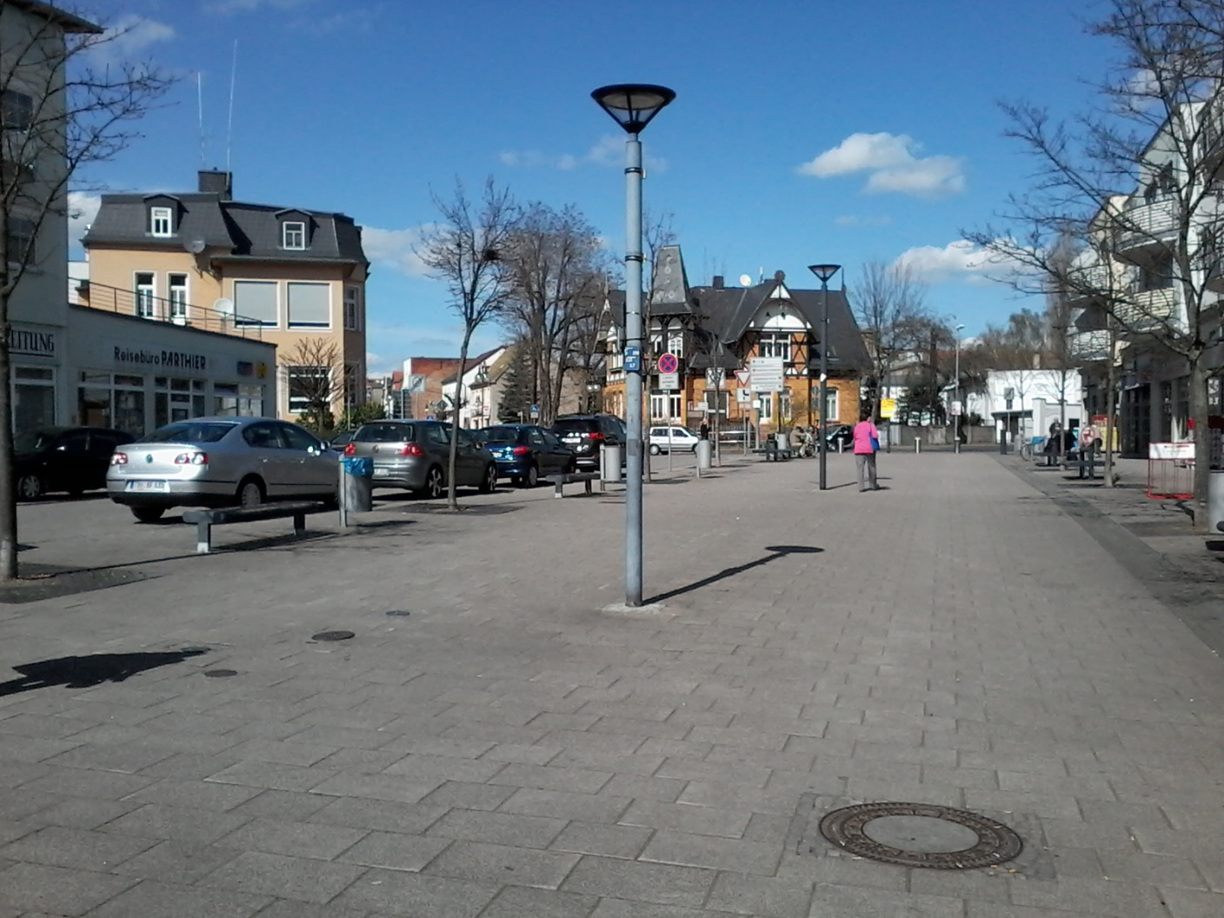
Schkeuditz
– Ebert – Straße am Rathausplatz

Slide 4
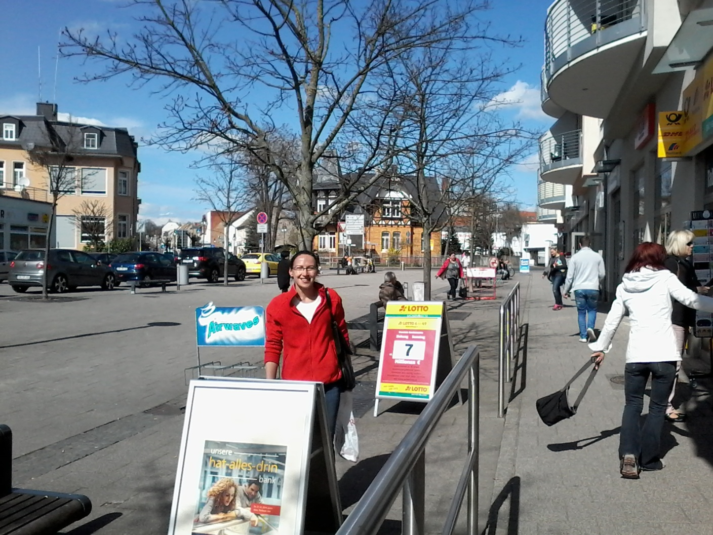
Schkeuditz – Ebert – Straße

Slide 5
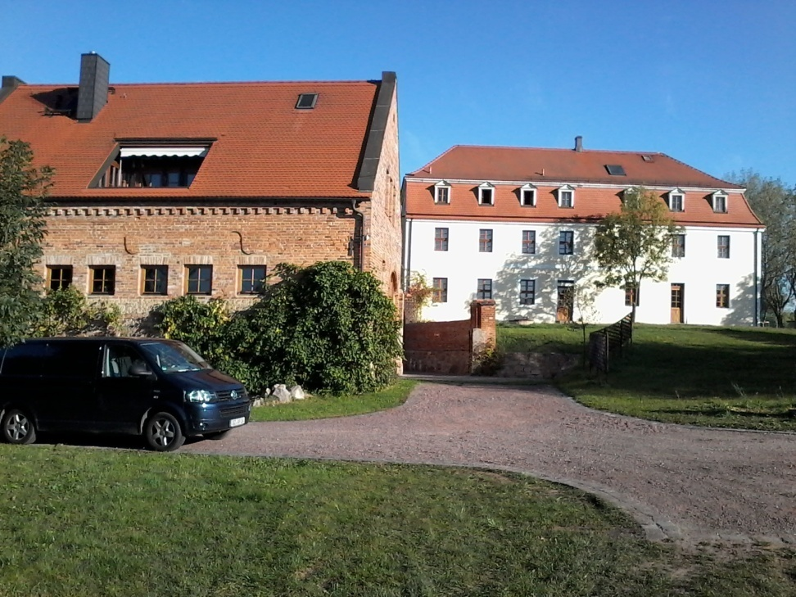
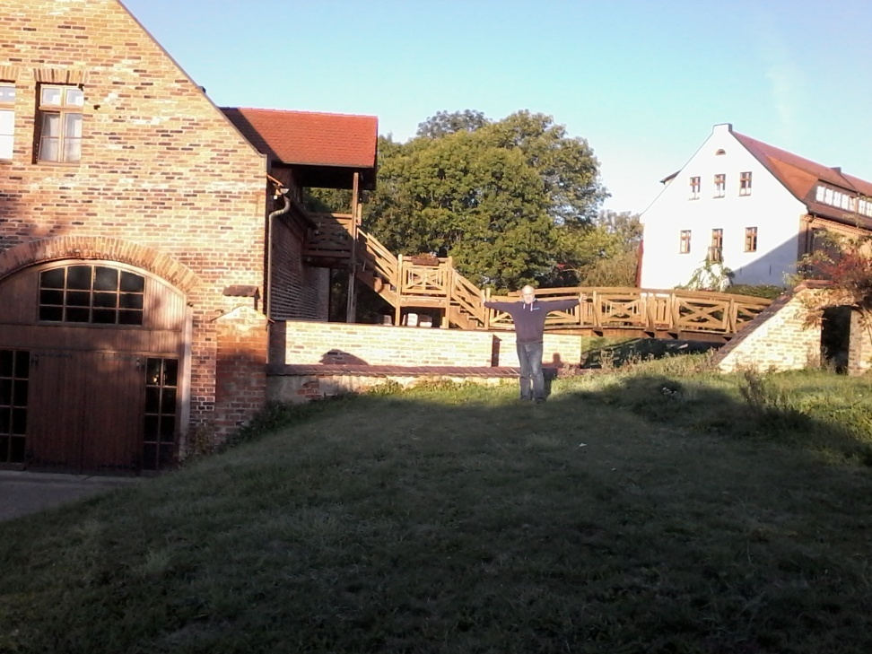
Ośrodek Firmy Vitalis na Gut Wehlitz

Slide 6
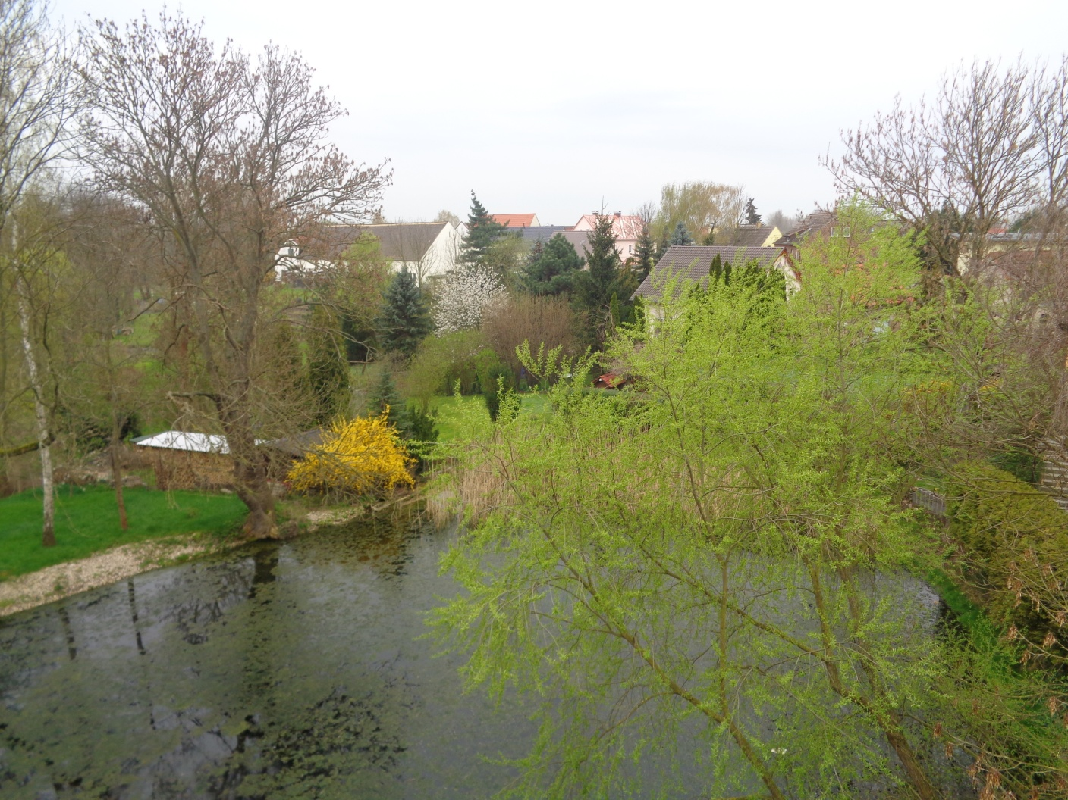
Gut Wehlitz

Slide 7
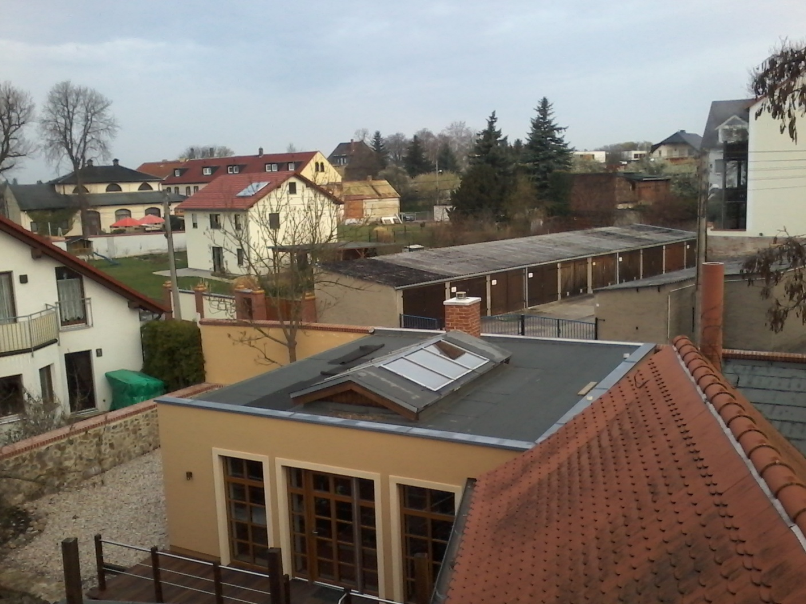
Gut Wehlitz

Slide 8
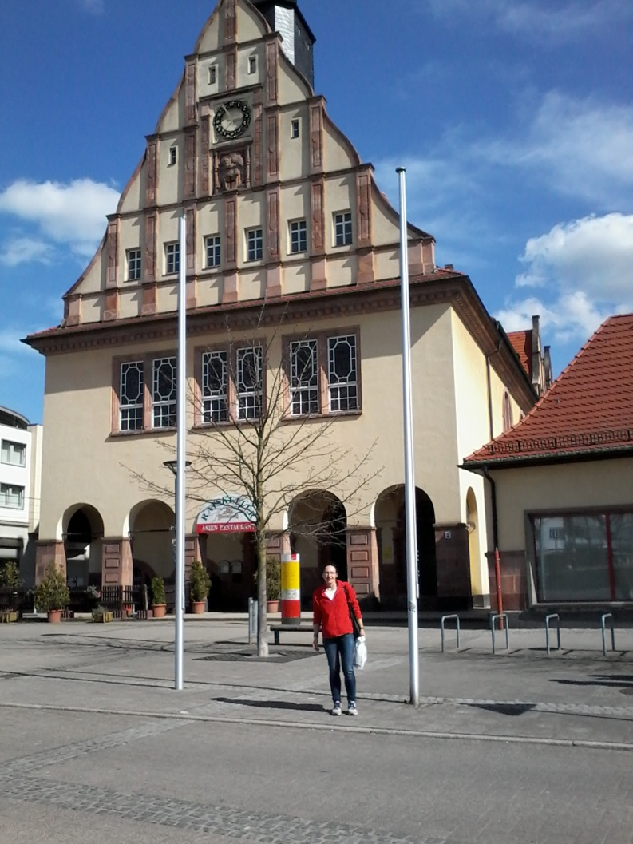
Rathaus der Stadt Schkeuditz

Slide 9
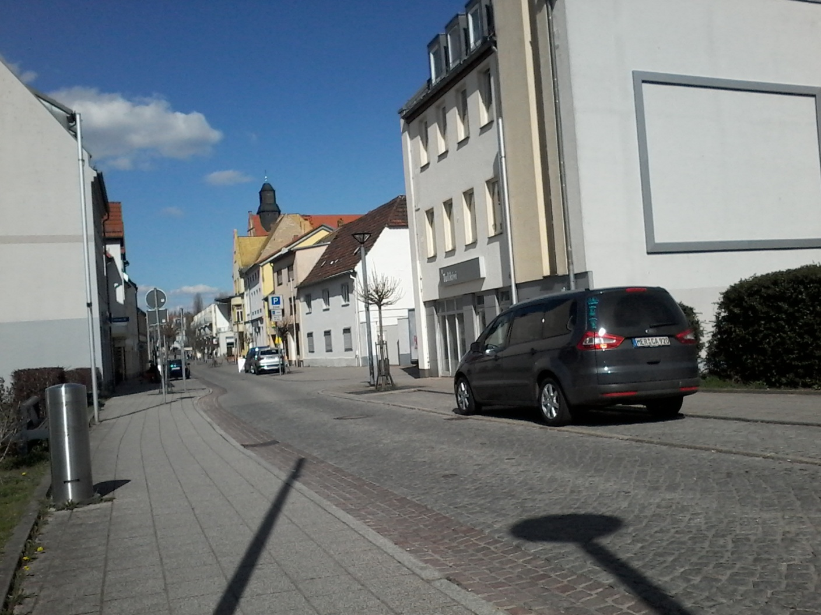
Schkeuditz - Bahnhofstraße am Rathausplatz

Slide 10
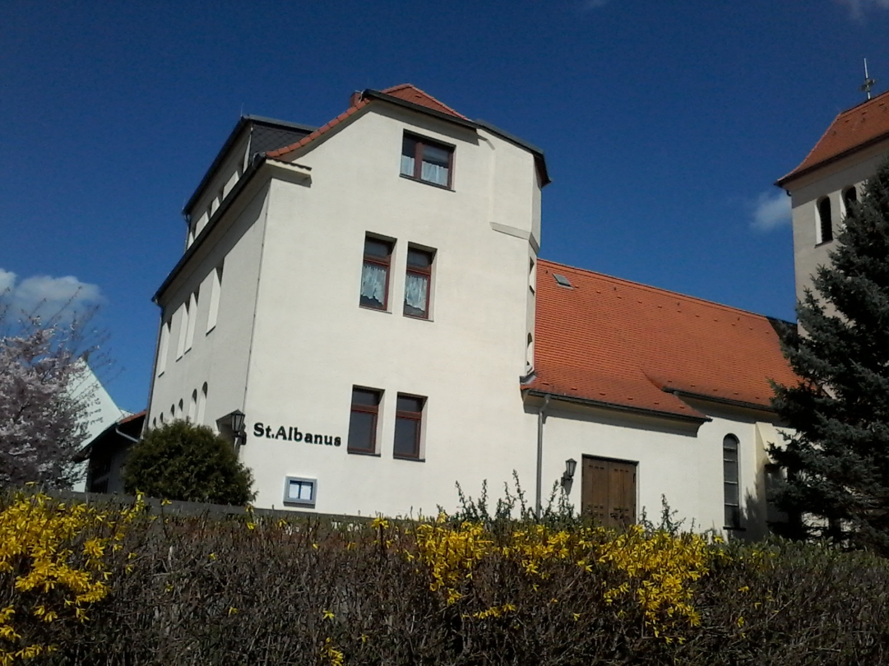
Kościół katolicki

Slide 11
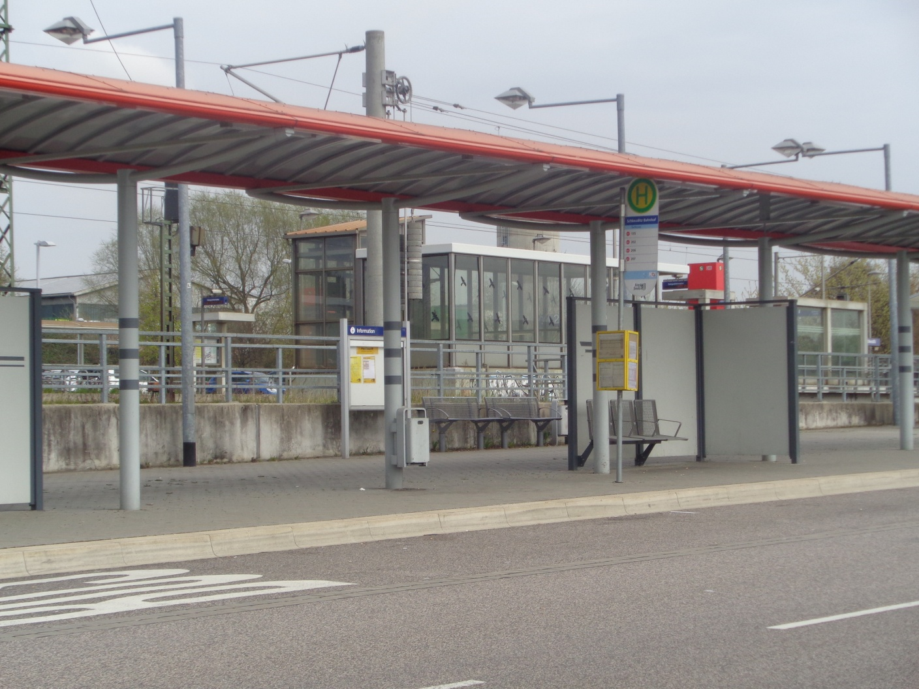
Dworzec kolejowy i autobusowy w Schkeuditz

Slide 12
Leipzig - Lipsk
Miasto na prawach powiatu, najliczniejszy ośrodek Saksonii oraz drugi, po Berlinie, wschodnich Niemiec. Miasto należy do aglomeracji Lipsk - Halle.
Lipsk jest dużym ośrodkiem przemysłowym i jednym z ważniejszych centrów handlu (odbywają się tu Targi Lipskie), ośrodkiem kultury i nauki z kilkusetletnią tradycją. Miasto najmniej zniszczone w czasie II wojny światowej. Spośród wielkich metropolii niemieckich posiada najlepiej w całym kraju zachowany zespół dzielnic XIX- i XX-wiecznych.

Slide 13
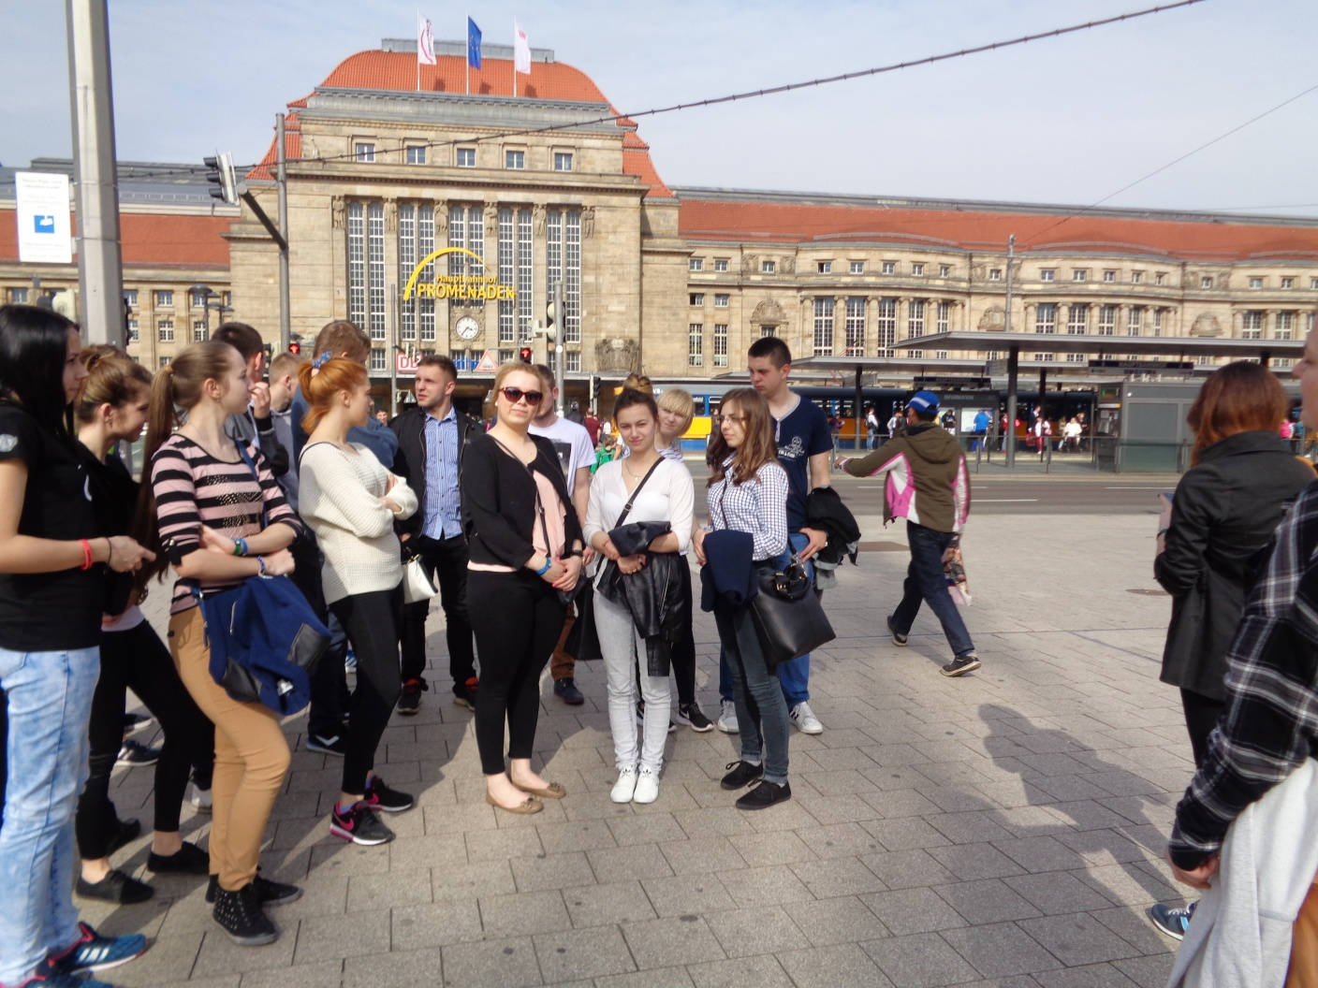
Hauptabahnhof
- Dworzec główny w Lipsku

Slide 14
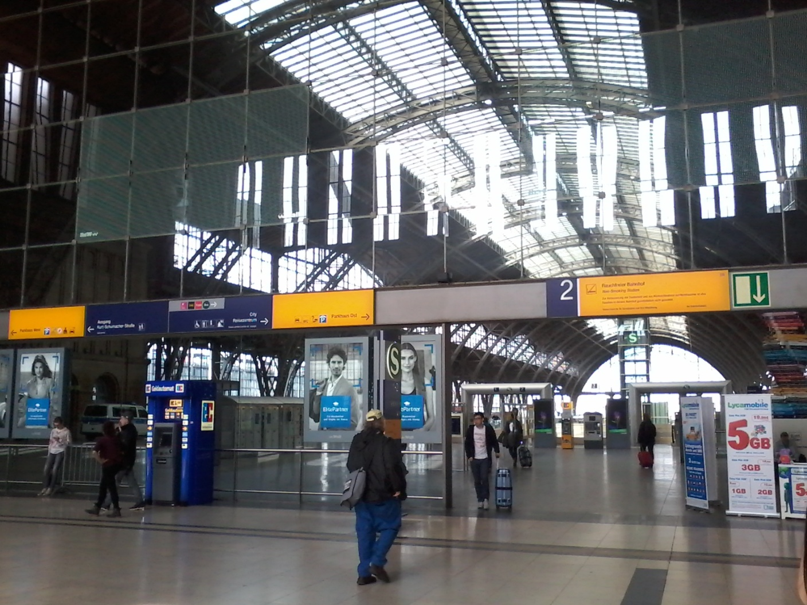
Dworzec główny w Lipsku - wnętrze

Slide 15
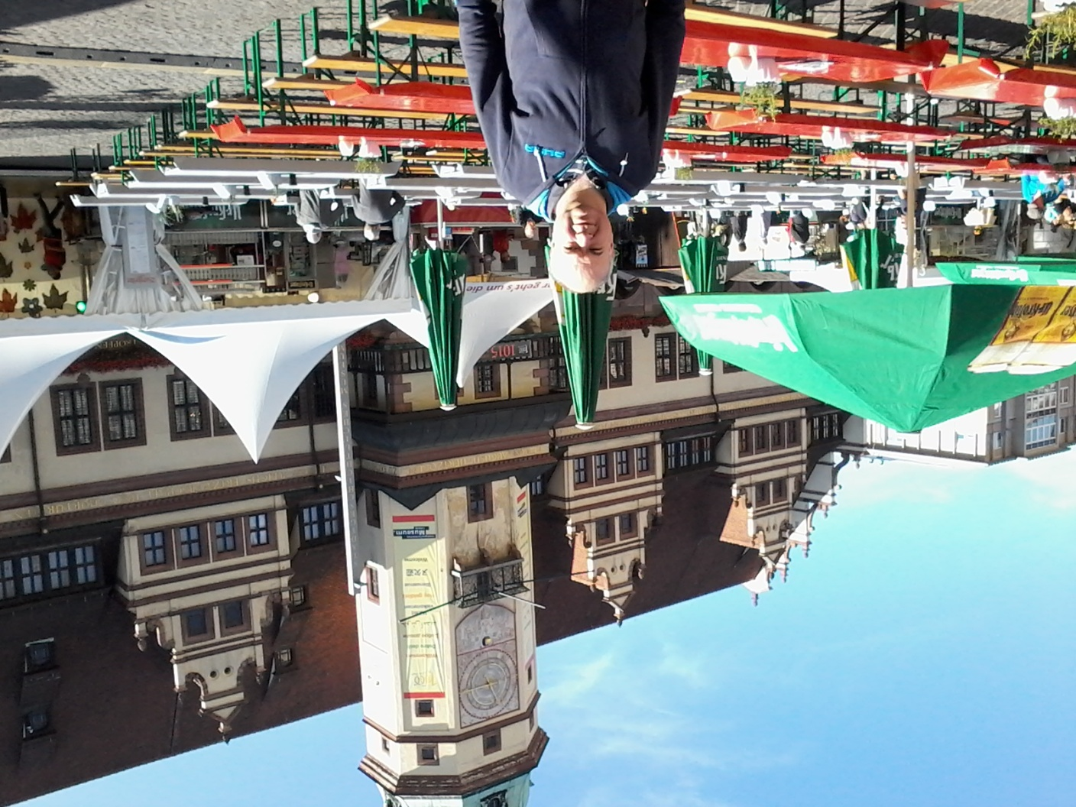
Lipsk - Rynek Główny
Targi Lipskie w październiku 2015r.

Slide 16
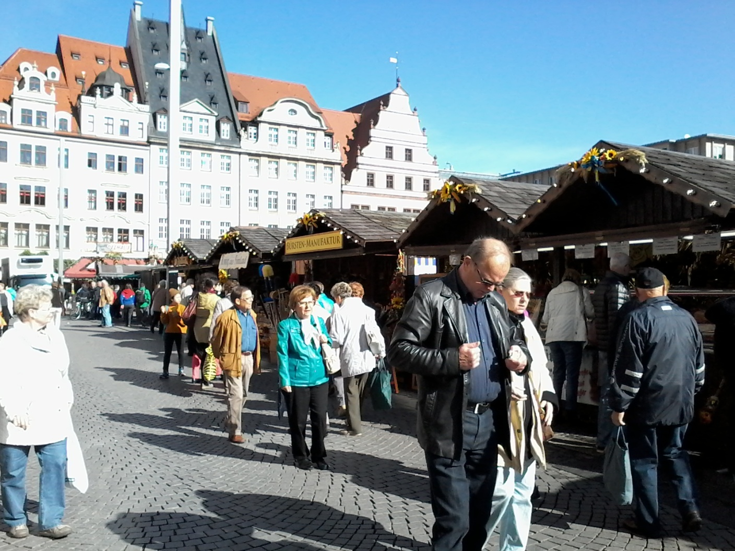
Targi Lipskie – październik 2015r.

Slide 17
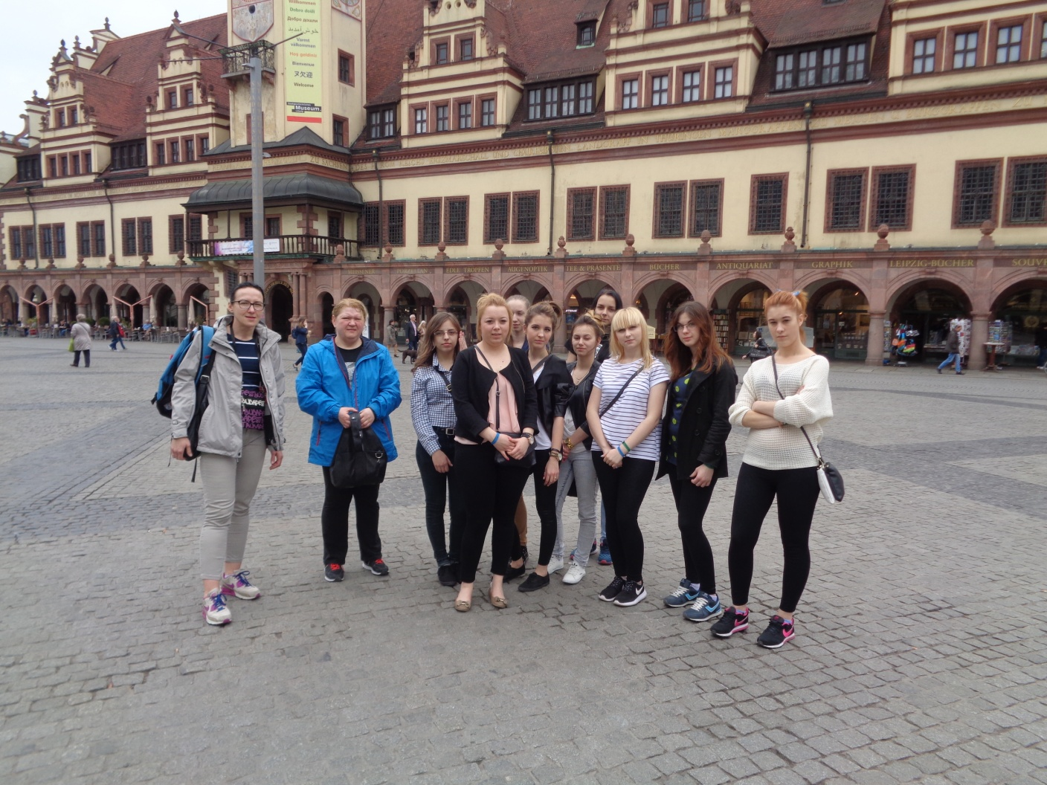
Rynek Główny w Lipsku
– kwiecień 2016r.

Slide 18
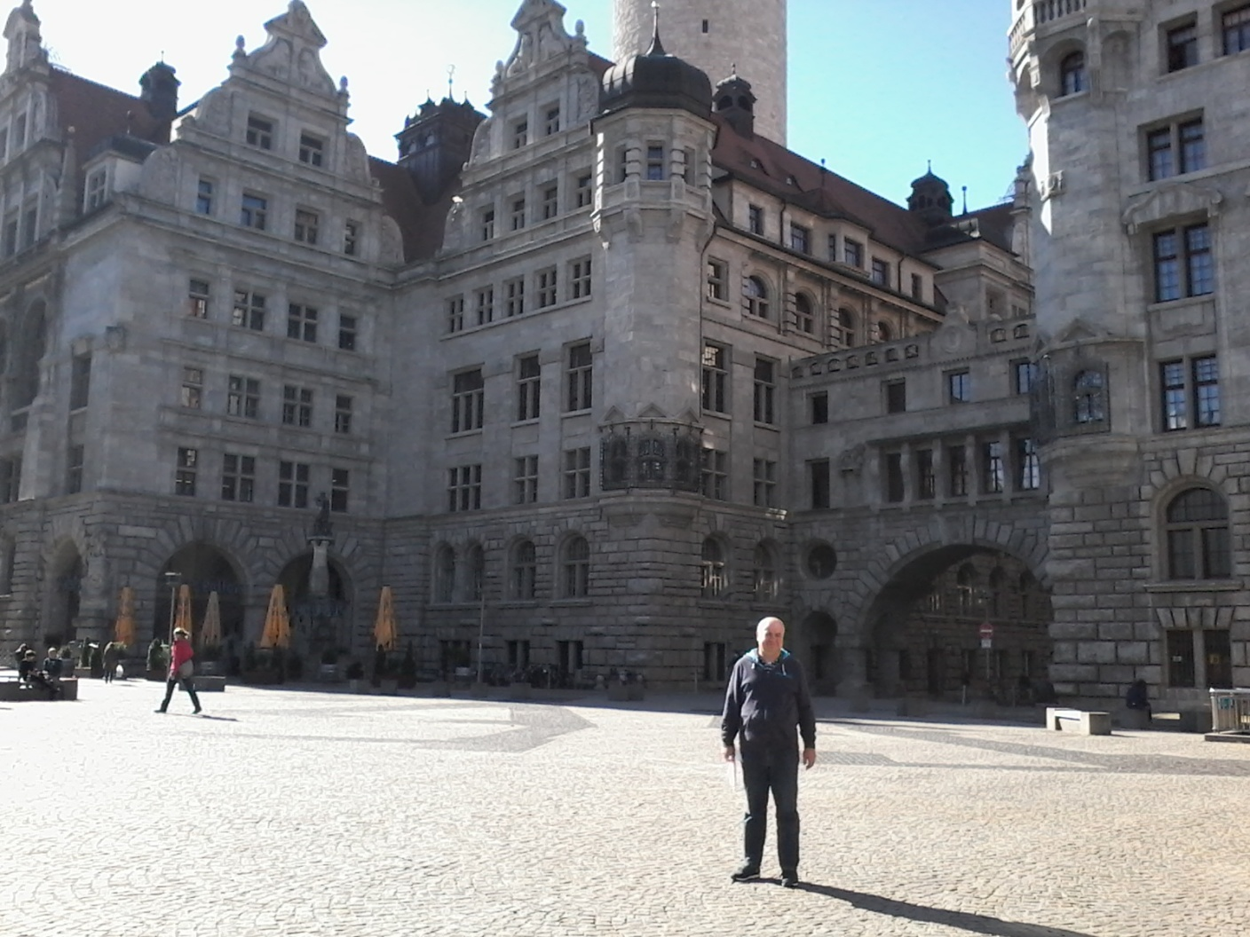
Leipzig - Burgplatz

Slide 19
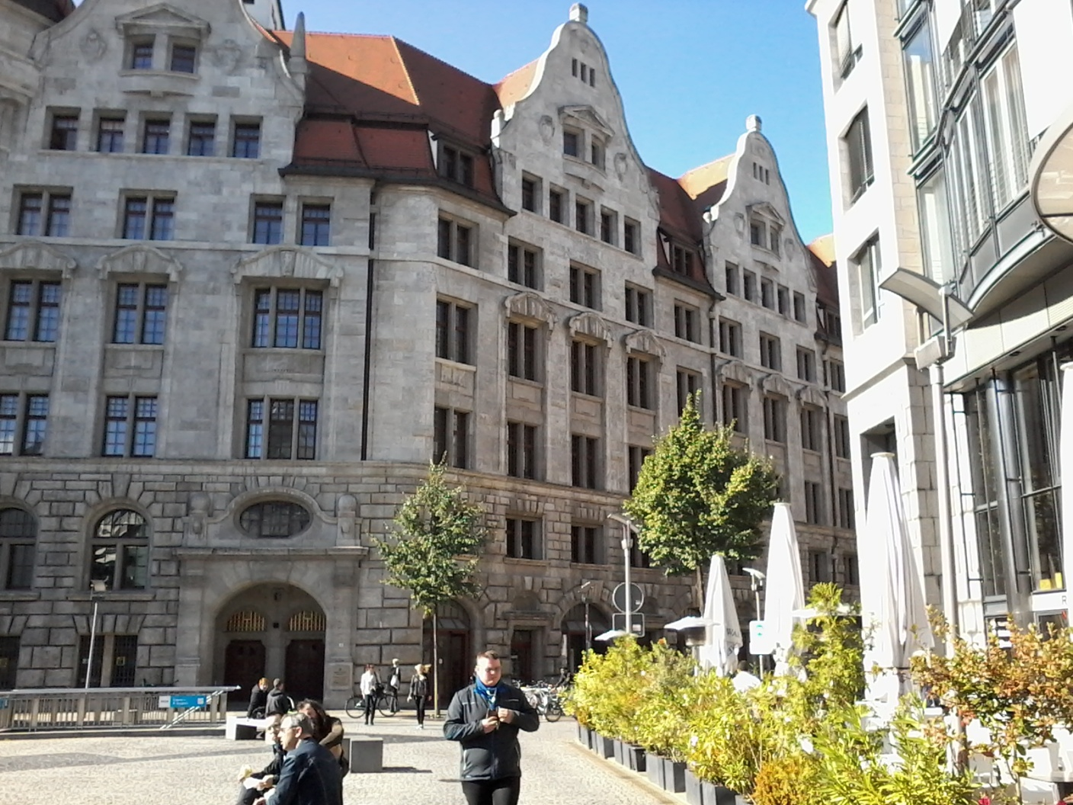
Leipzig - Burgplatz

Slide 20
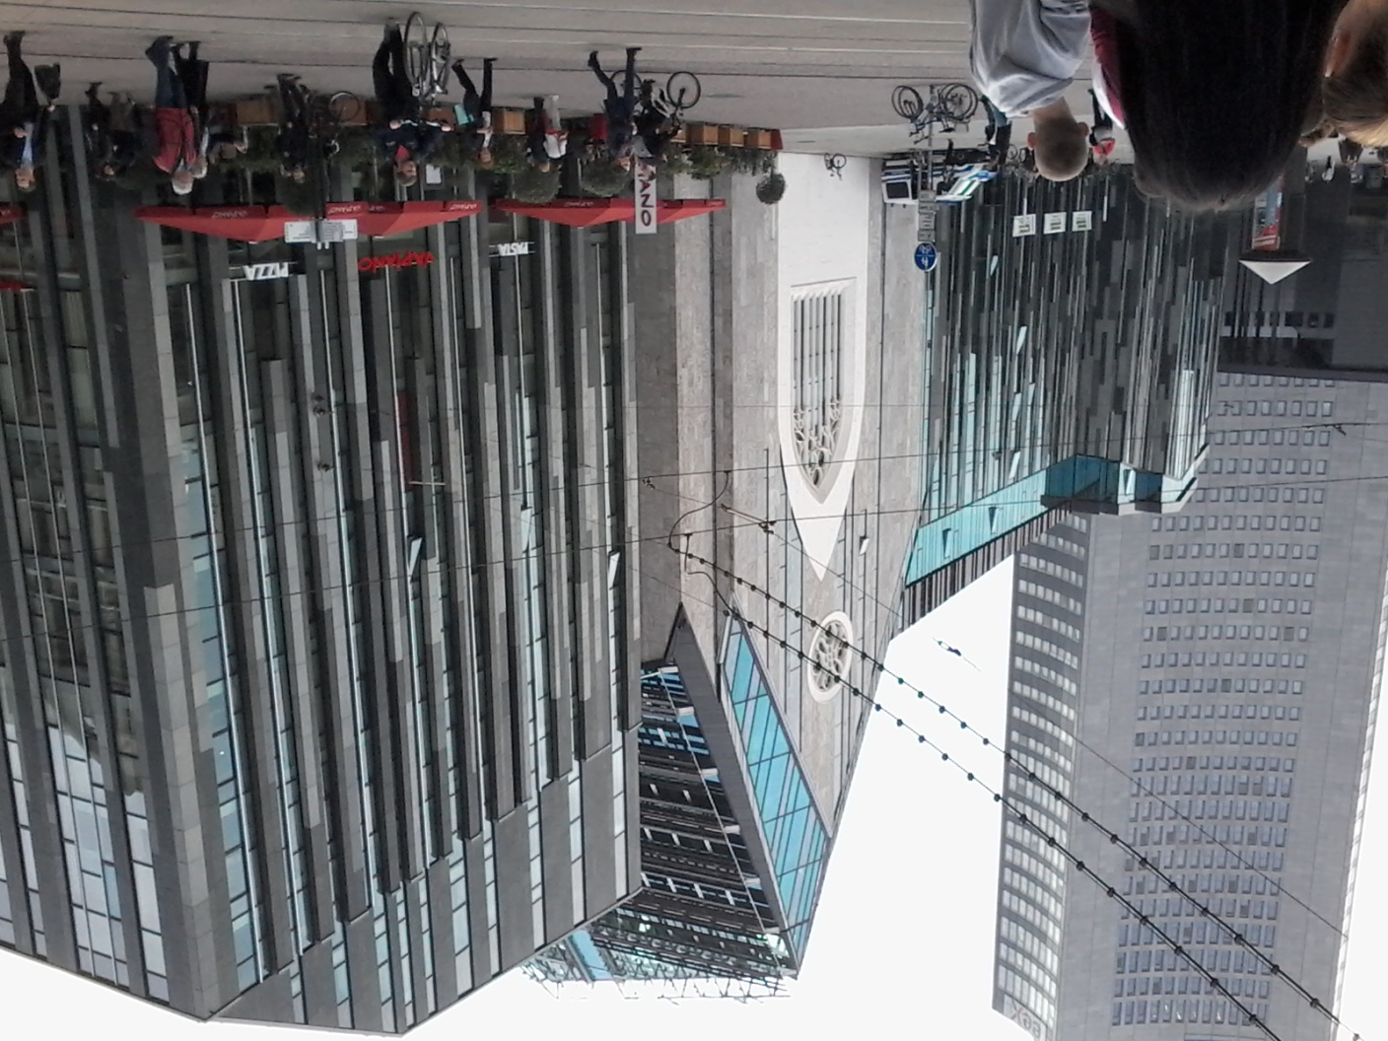
Uniwersytet lipski

Slide 21
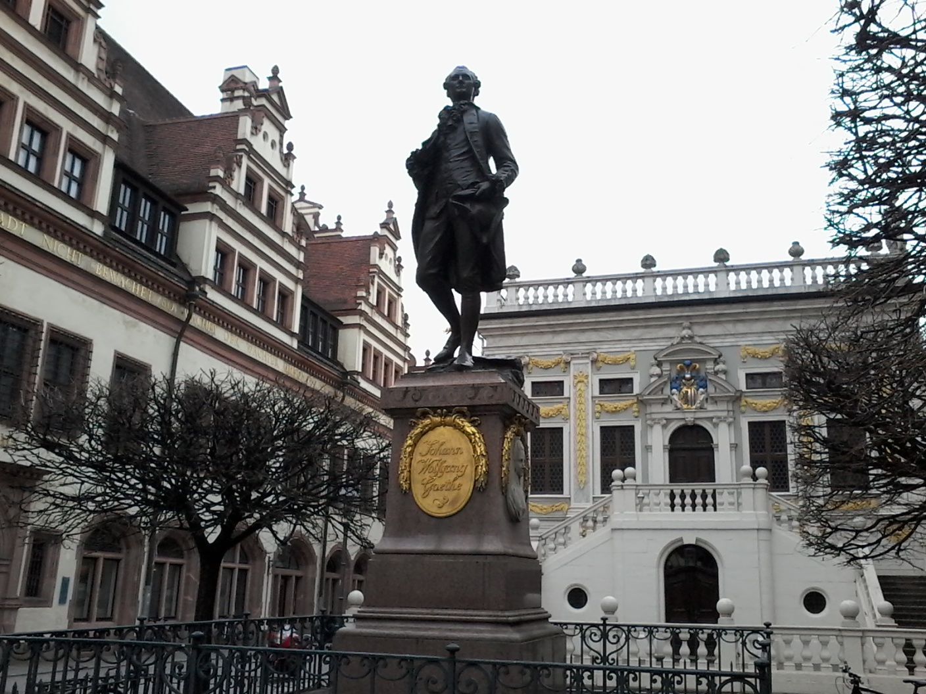
Johann Wolfgang Goethe
- pomnik w Lipsku

Slide 22
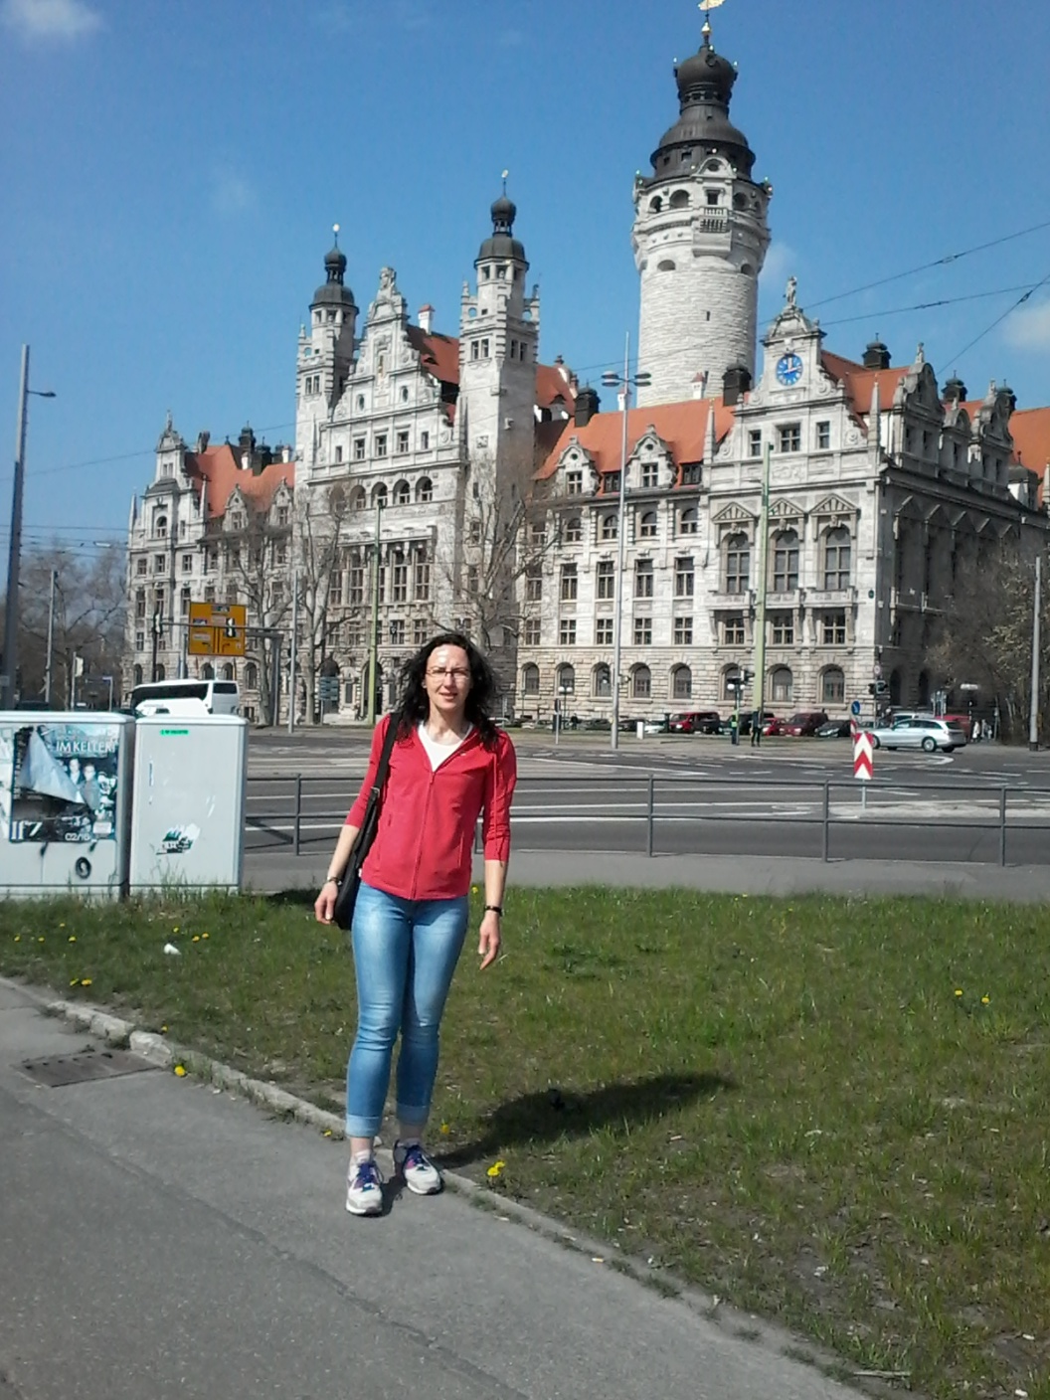
Nowy Ratusz w Lipsku

Slide 23
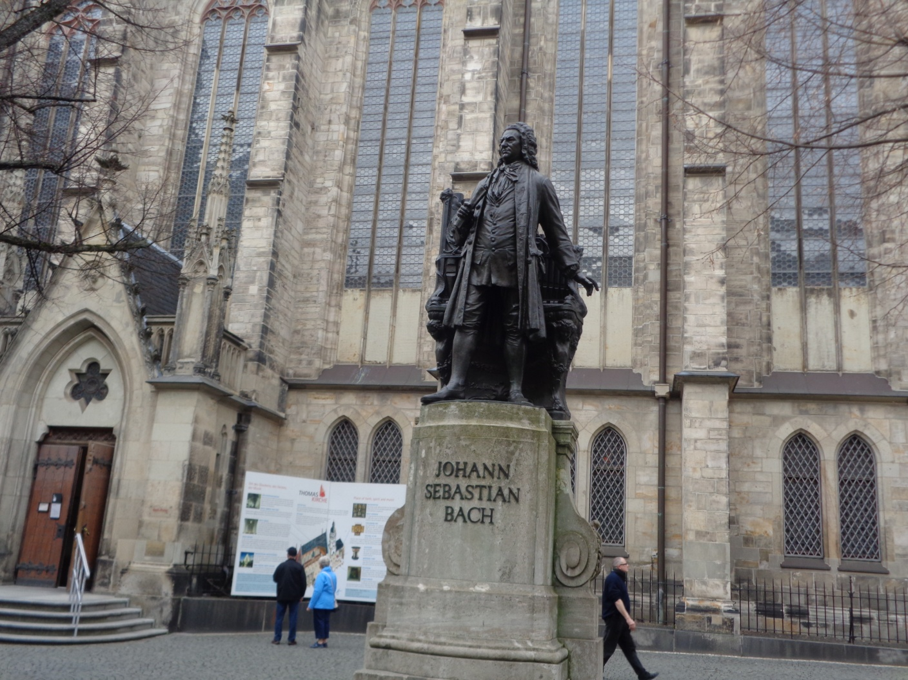
Pomnik Jana Sebastiana Bacha

Slide 24
Jan Sebastian Bach
był kantorem w Kościele św. Tomasza od 1723 roku aż do śmierci. Nauczał śpiewu w szkole przykościelnej i systematycznie dostarczał muzykę do dwóch głównych kościołów Lipska. Ponieważ Bach był człowiekiem pobożnym, który preferował w swojej twórczości muzykę religijną, komponował na każdy tydzień nowy utwór o charakterze religijnym. Kantaty były wykonywane podczas nabożeństw w każdą niedzielę przez chór szesnastu śpiewaków pod kierunkiem autora. Prawdopodobnie na początku pobytu w Lipsku Bach zaprezentował swe dwa wielkie dzieła, t.j. Pasję wg św. Mateusza i Magnifikat D-dur. W 1729 Bach został dyrektorem Collegium Musicum, założonego na lipskim uniwersytecie przez Georga Philippa Telemanna. Pod koniec życia Bach ukończył pracę nad Mszą h-moll (Wielką), która obok nowych części, skomponowanych w Lipsku, zawierała fragmenty pochodzące z dzieł wcześniejszych. Wielka msza h-moll jest uznawana za jedno z największych arcydzieł muzyki chóralnej.

Slide 25
Jan Sebastian Bach
zmarł w 1750 roku w wyniku wylewu krwi do mózgu i został pochowany w Kościele św. Tomasza. Prochy kompozytora umieszczono w kościelnej krypcie w nagrobku opatrzonym miedzianą płytą. W 1908 roku obok kościoła ustawiono pomnik autorstwa Carla Seffnera. (Żródło: Wikipedia)

Slide 26
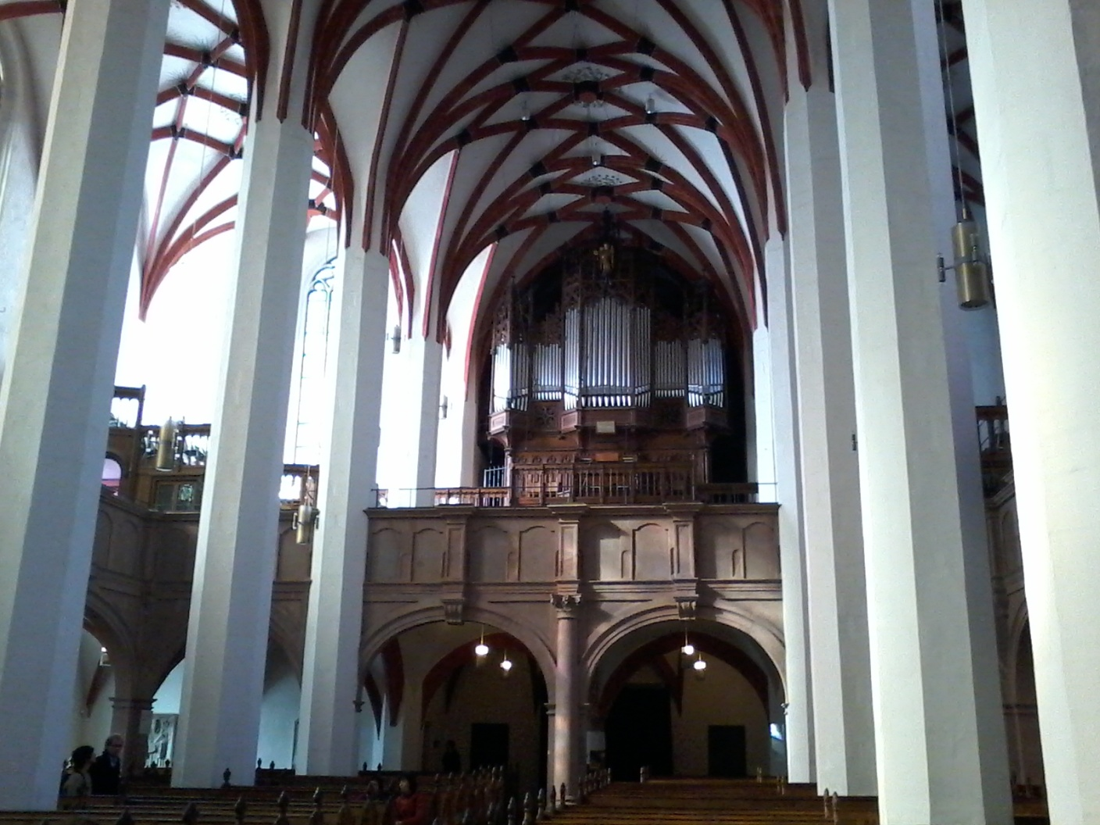
Thomaskirche - Kościół św. Tomasza
- miejsce pracy Jana Sebastiana Bacha

Slide 27
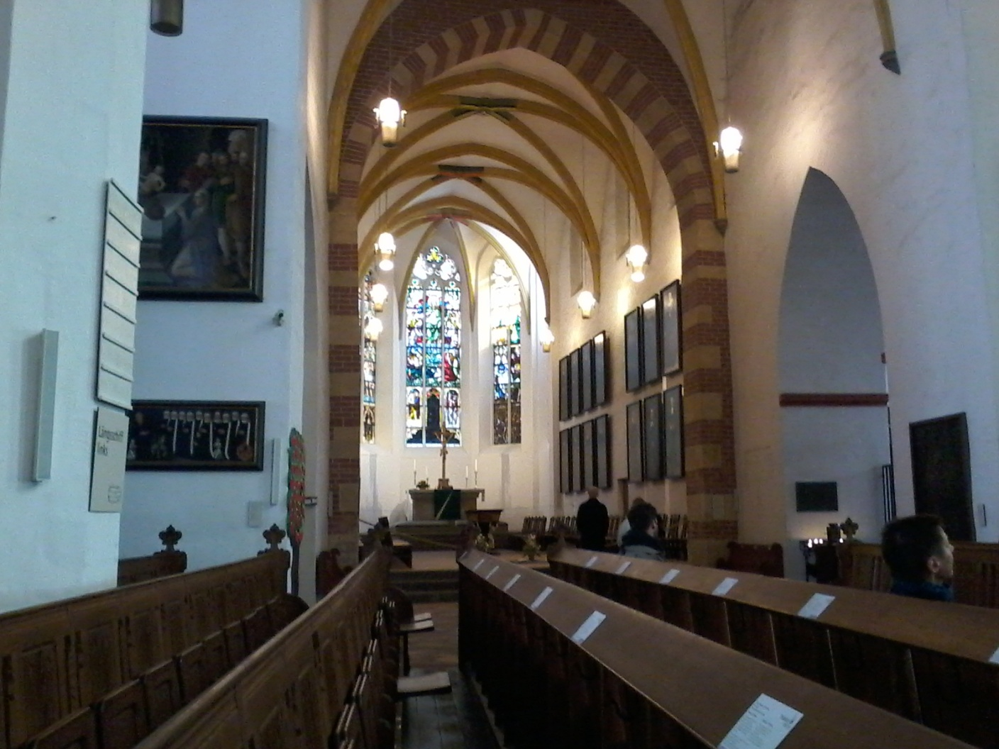
Thomaskirche - Kościół św. Tomasza

Slide 28
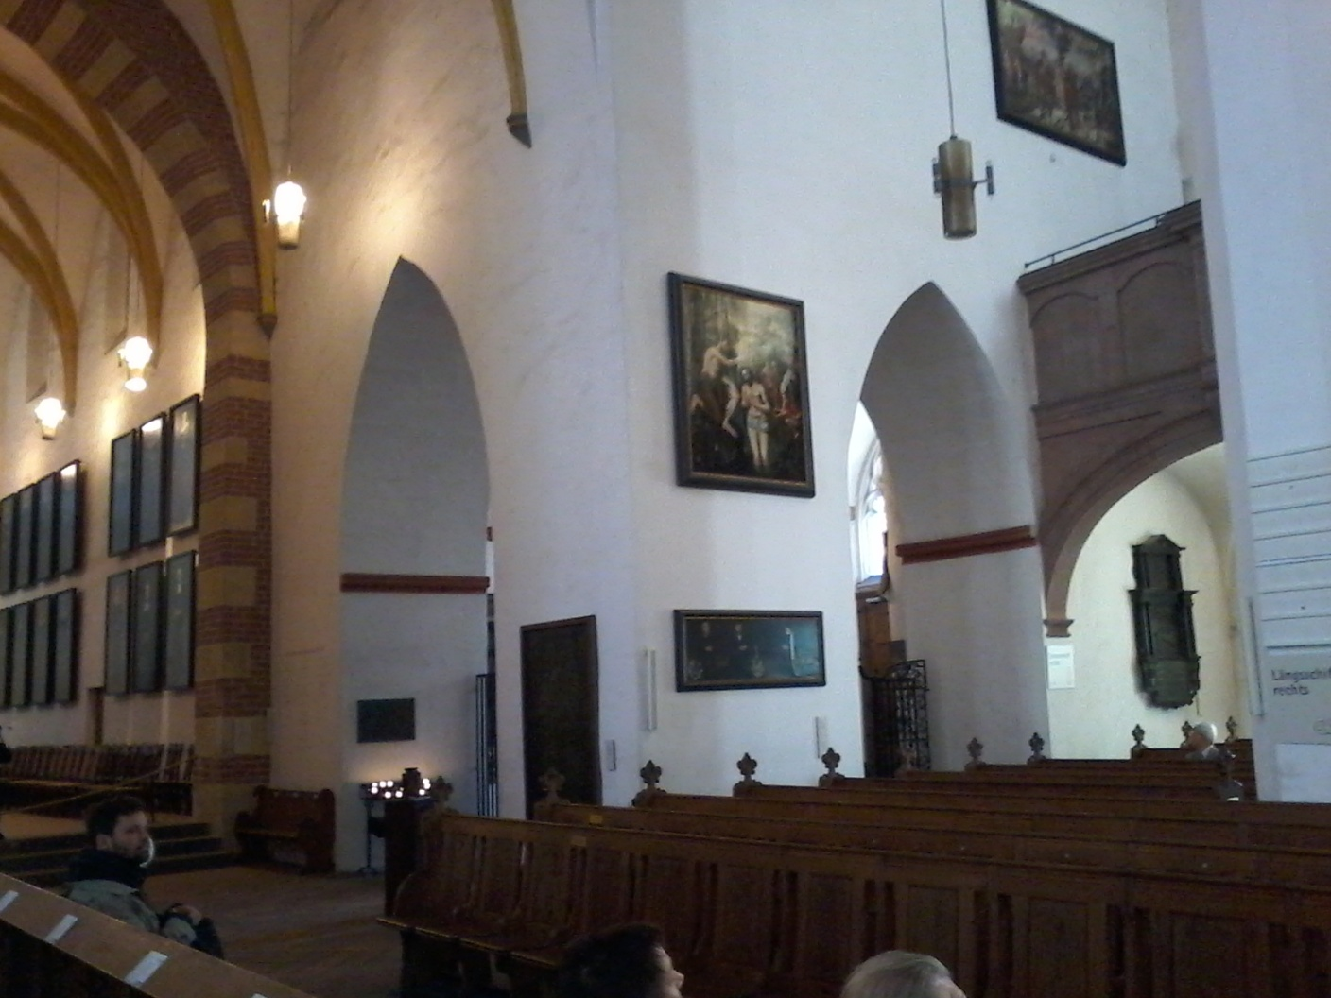
Thomaskirche - Kościół św. Tomasza

Slide 29
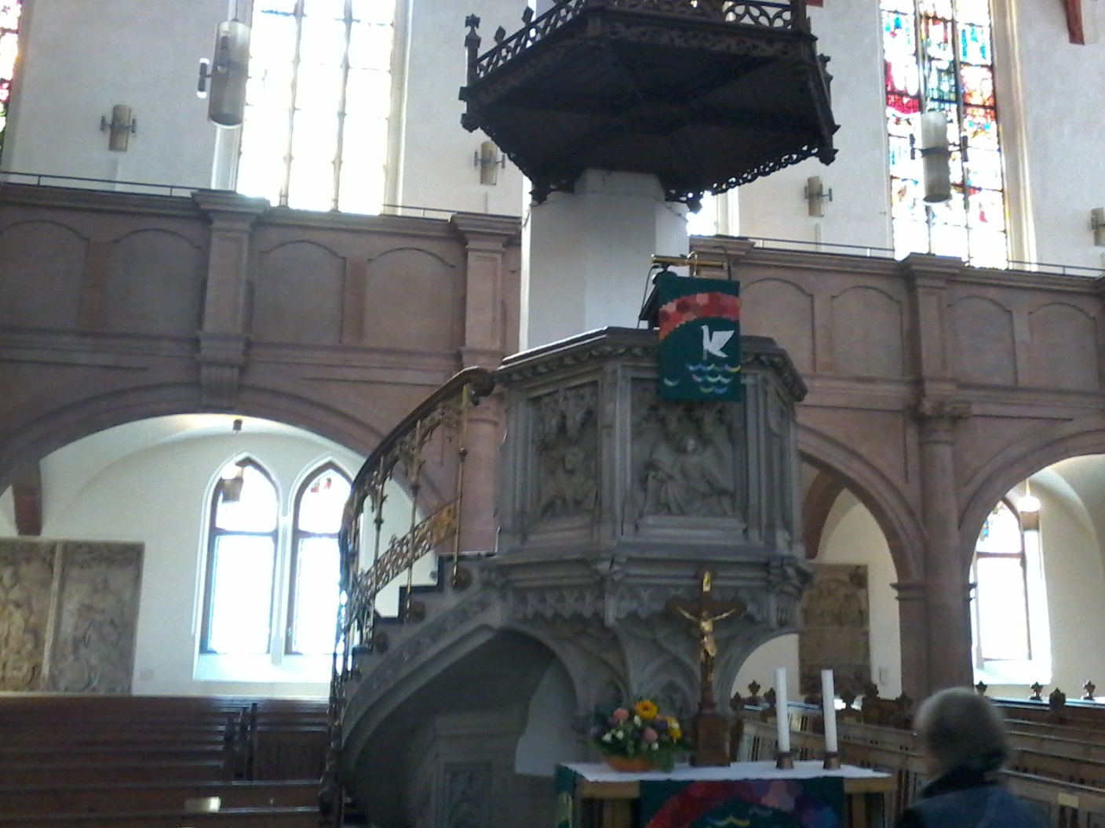
Thomaskirche - Kościół św. Tomasza

Slide 30
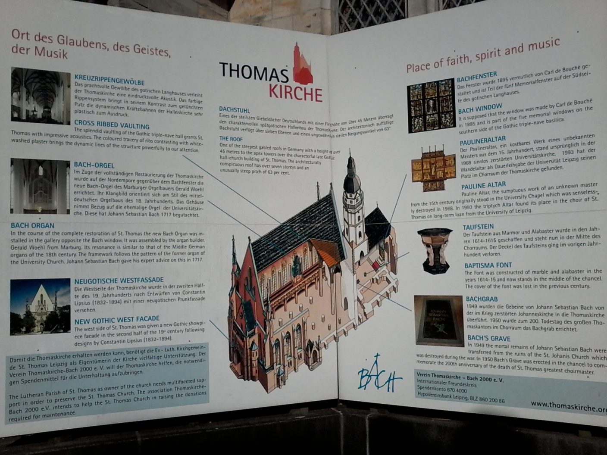
Tablica informacyjna

Slide 31
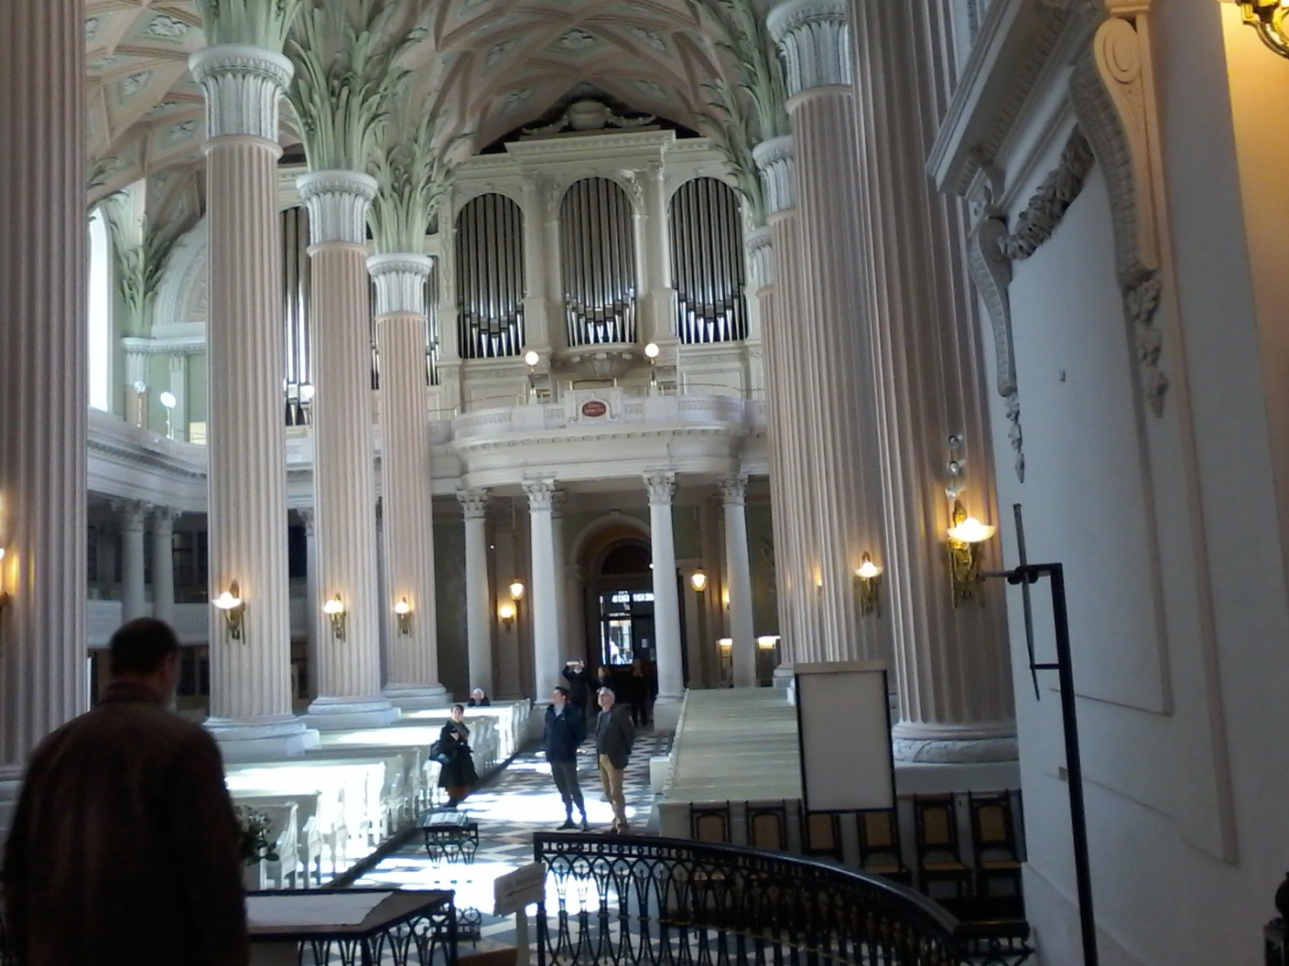
Nikolauskirche - Kościół św. Mikołaja
- miejsce pracy Jana Sebastiana Bacha

Slide 32
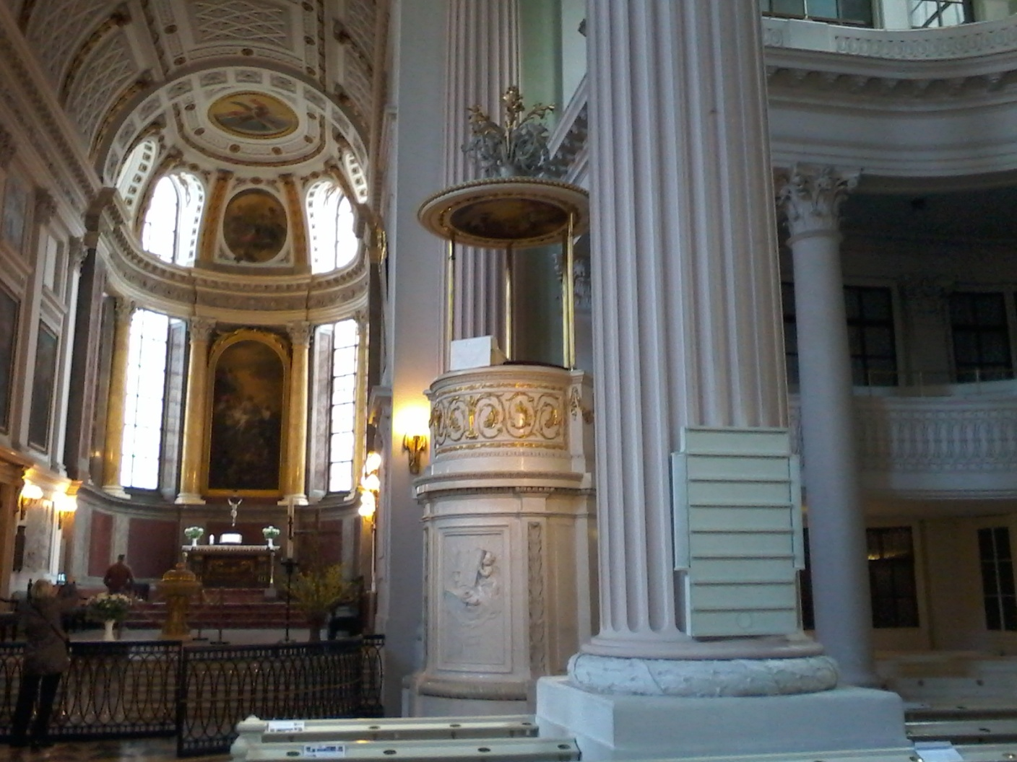
Nikolauskirche

Slide 33
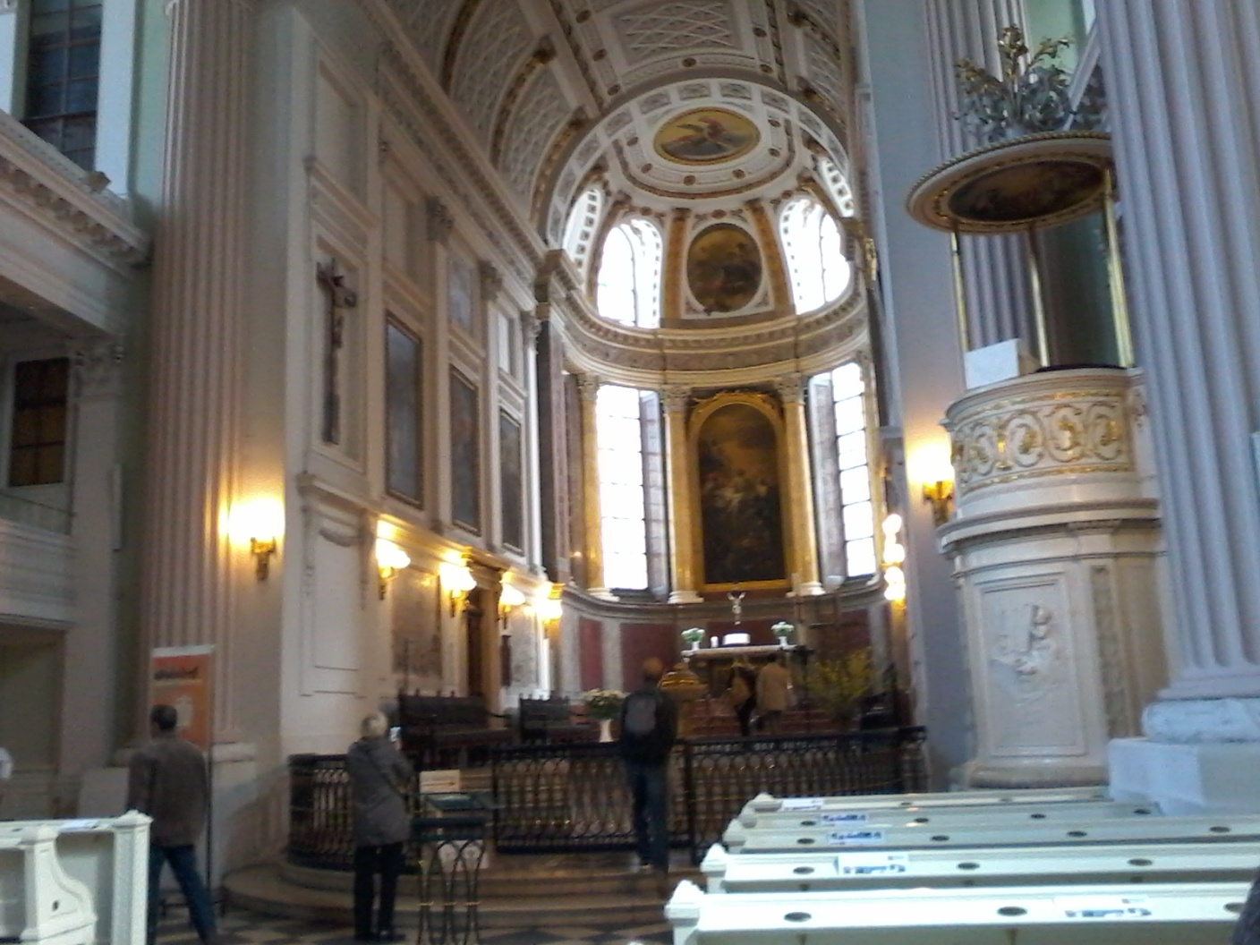
Nikolauskirche

Slide 34
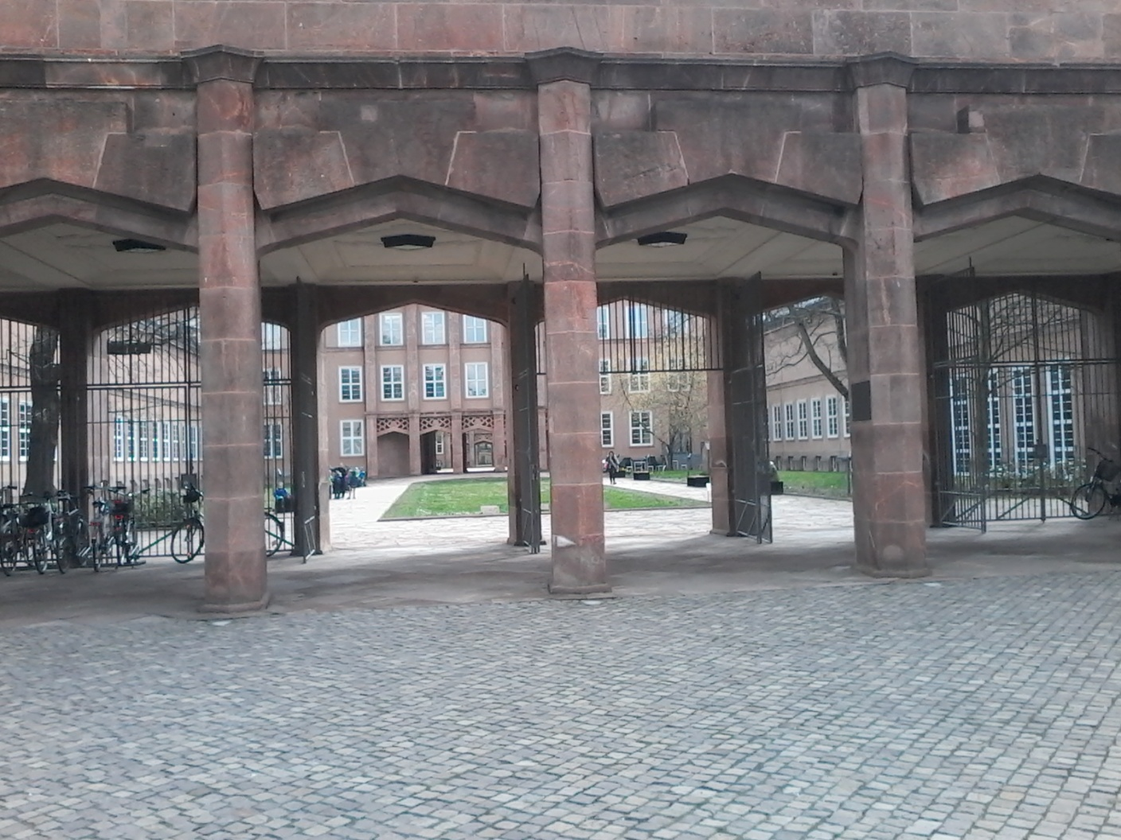
Das Grassimuseum in Leipzig

Slide 35
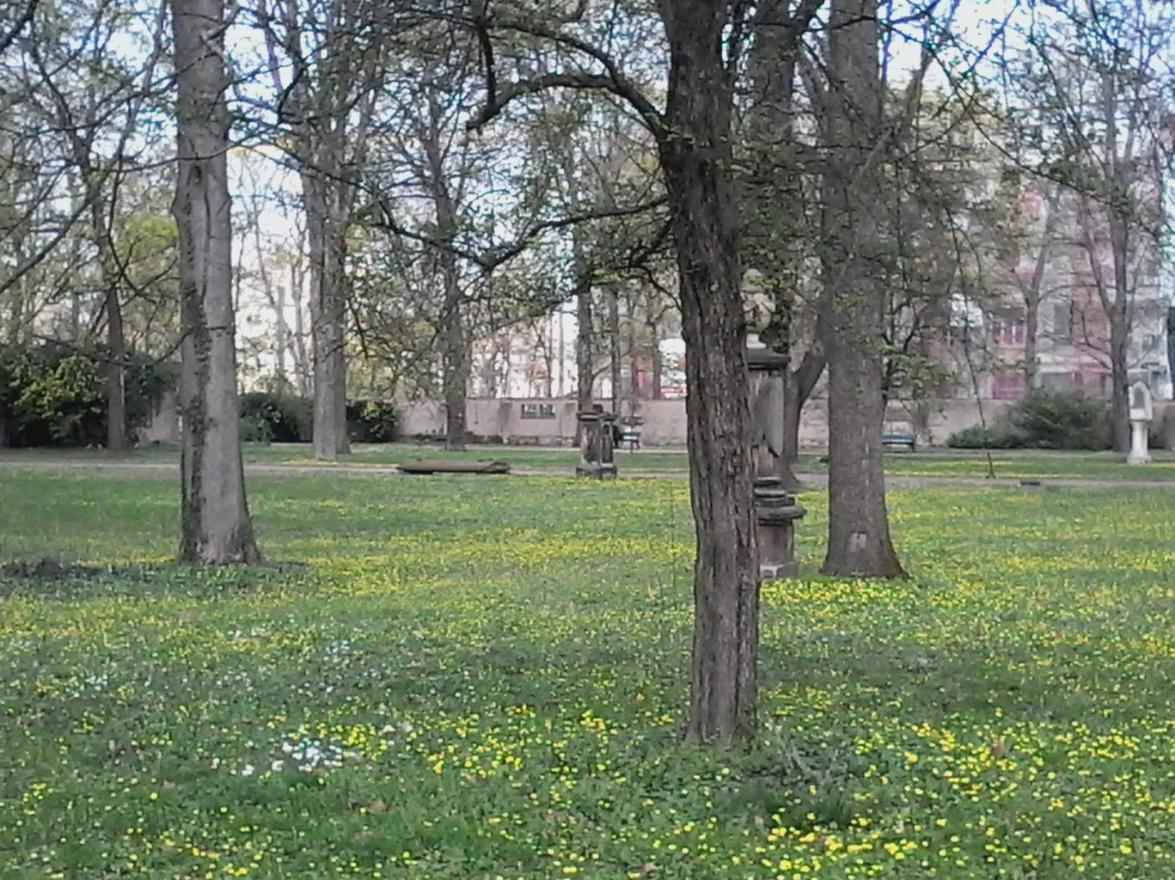
Der alte Johannisfriedhof in Leipzig

Slide 36
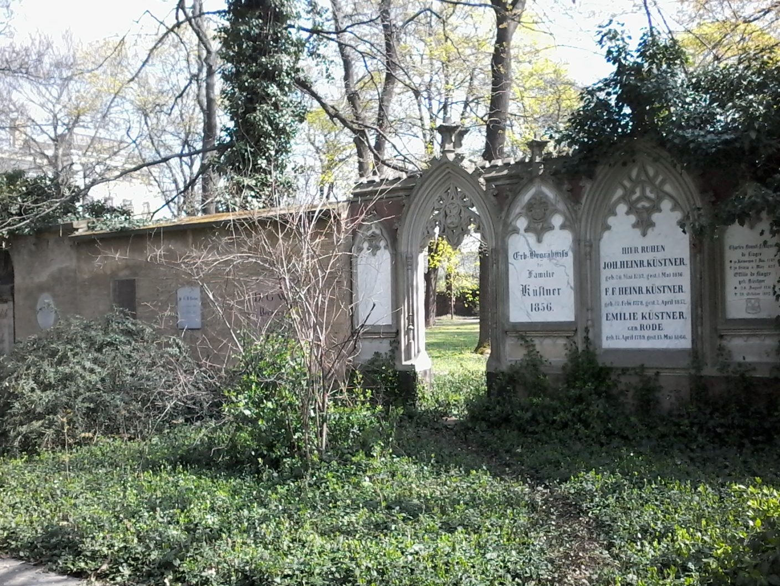
Der alte Johannisfriedhof in Leipzig

Slide 37
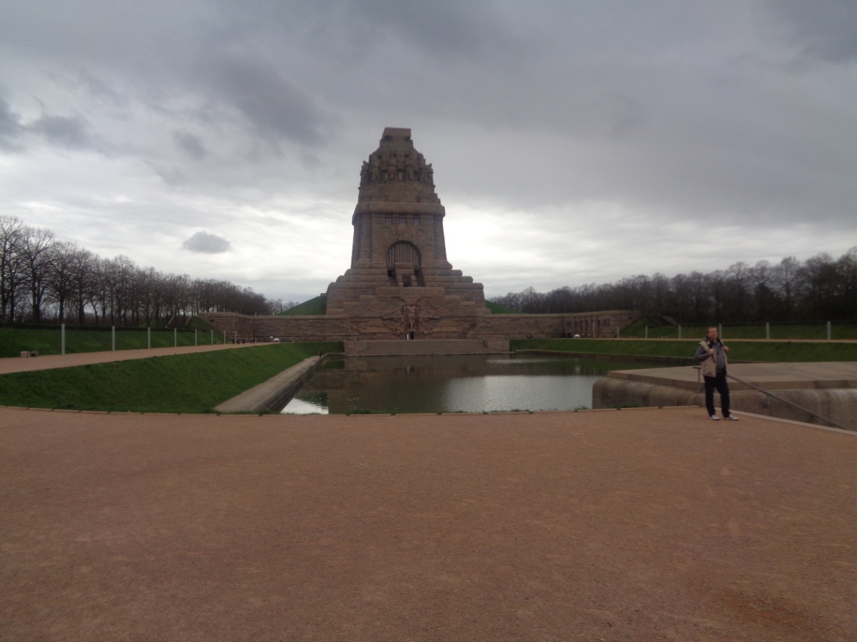
Pomnik Bitwy Narodów (Völkerschlachtdenkmal)
Największy pomnik Niemiec z platformą widokową na wysokości 91 metrów, upamiętniający bitwę koalicji antyfrancuskiej z wojskami Napoleona w 1813 roku. Dzisiaj przekształcony w europejski pomnik pokoju.
Jest najbardziej znanym symbolem Lipska a zarazem największym narodowym pomnikiem w Niemczech.
W bitwie po stronie Napoleona walczyli polscy żołnierze pod dowództwem ks. Józefa Poniatowskiego.

Slide 38
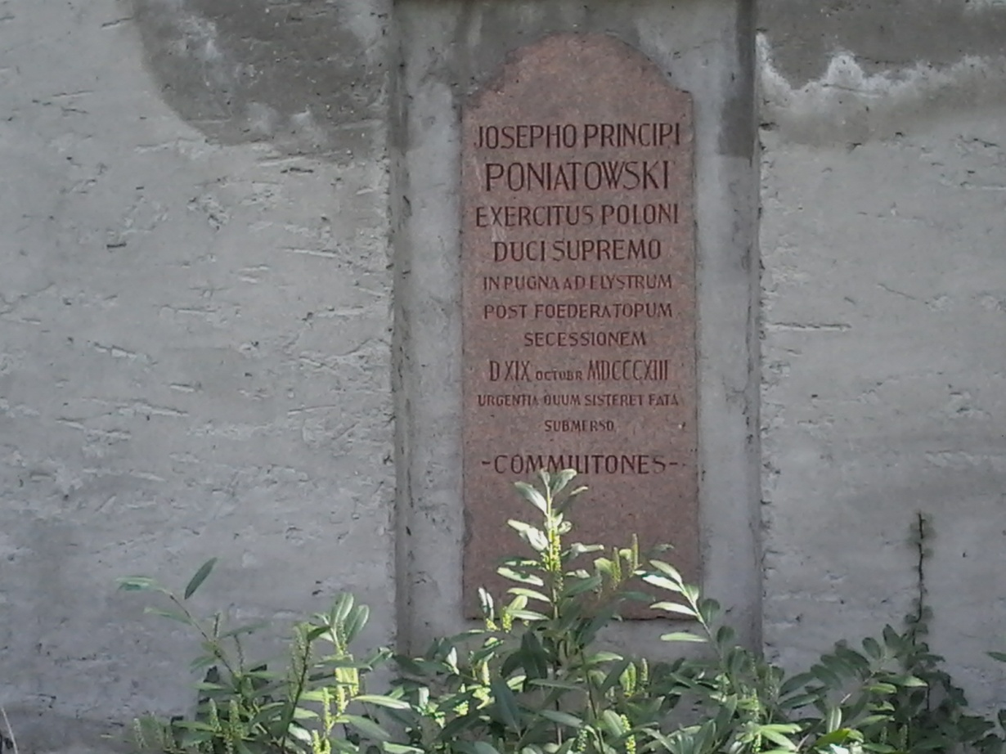
Ślady polskiej historii
„Józef książę Poniatowski
Umęczonej Polski Wódz Naczelny
W bitwie pod Elsterą
po secesji koalicjantów
19 października 1813
Poległ tonąc
- Towarzysze Broni-”

Slide 39
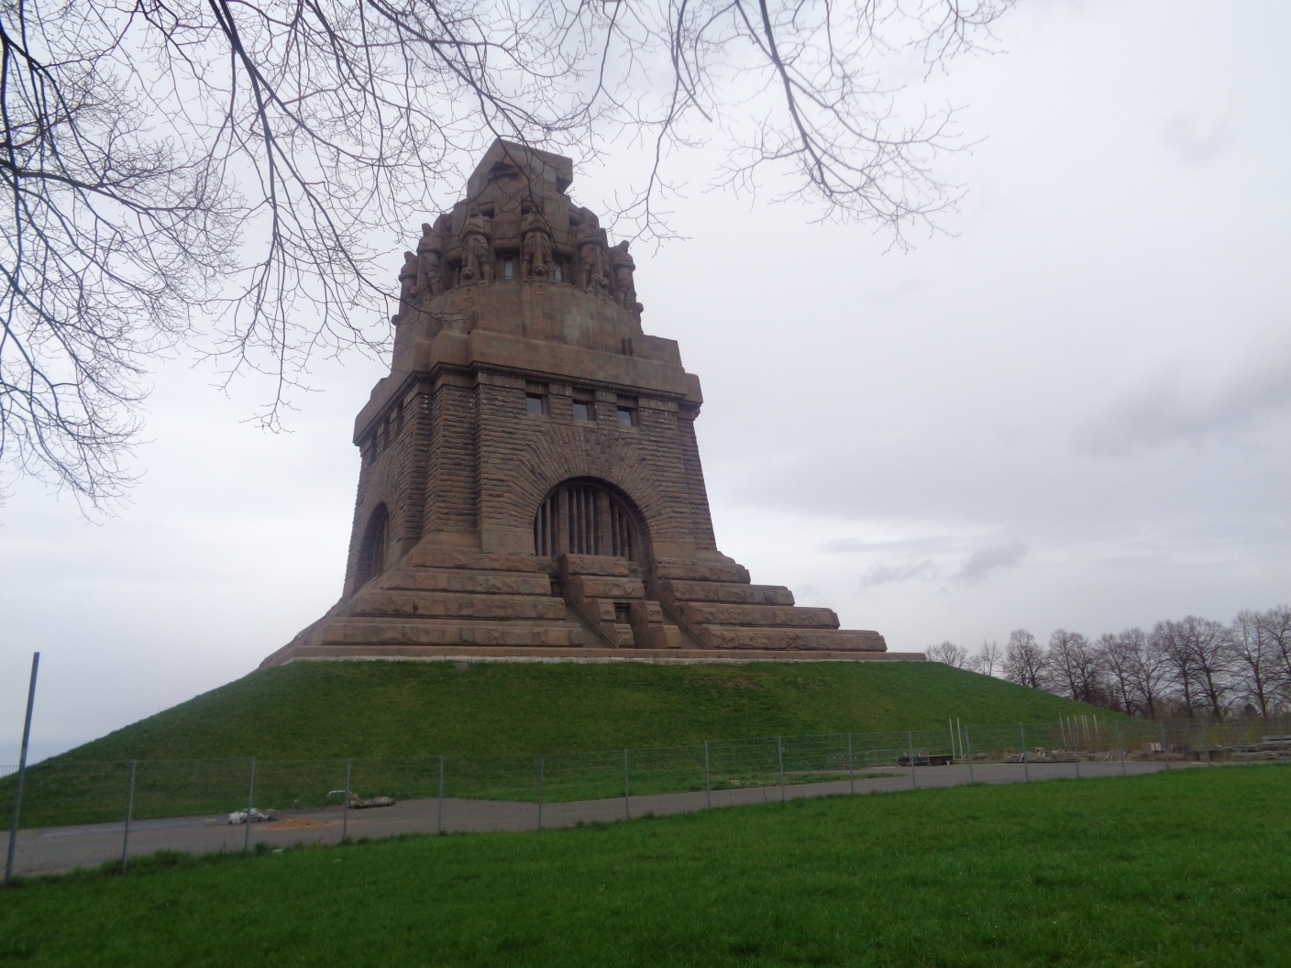
Völkerschlachtdenkmal

Slide 40
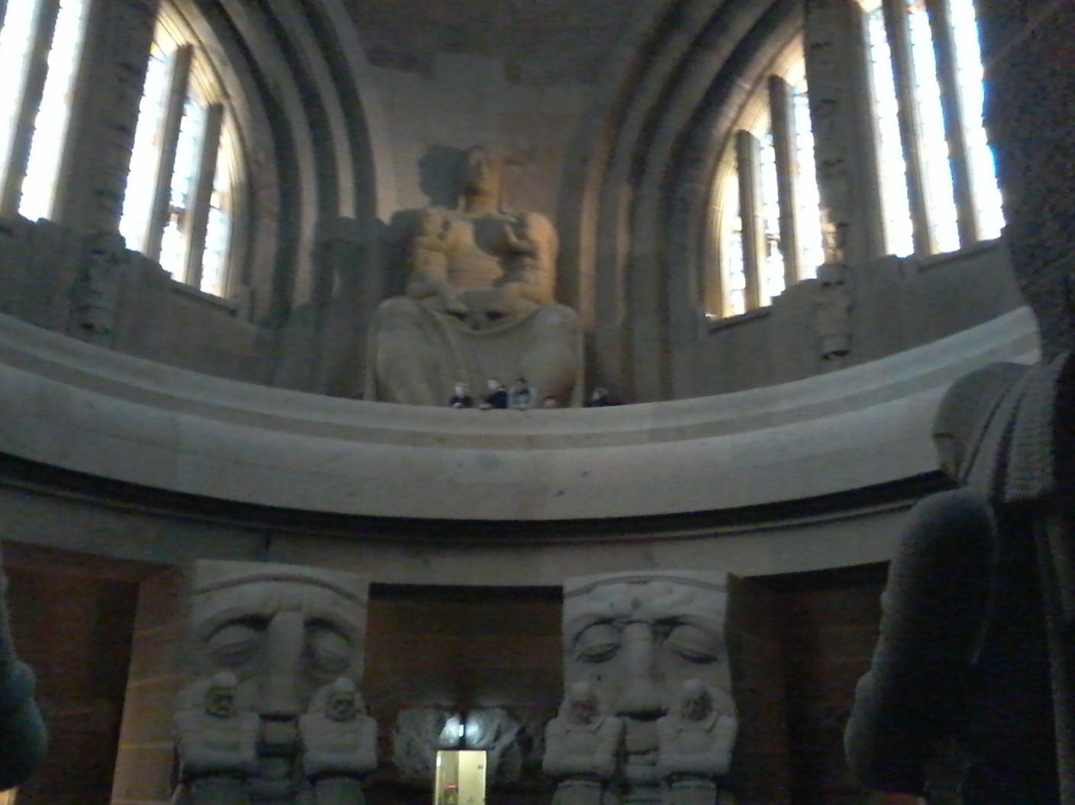
Wnętrze Pomnika Bitwy Narodów

Slide 41
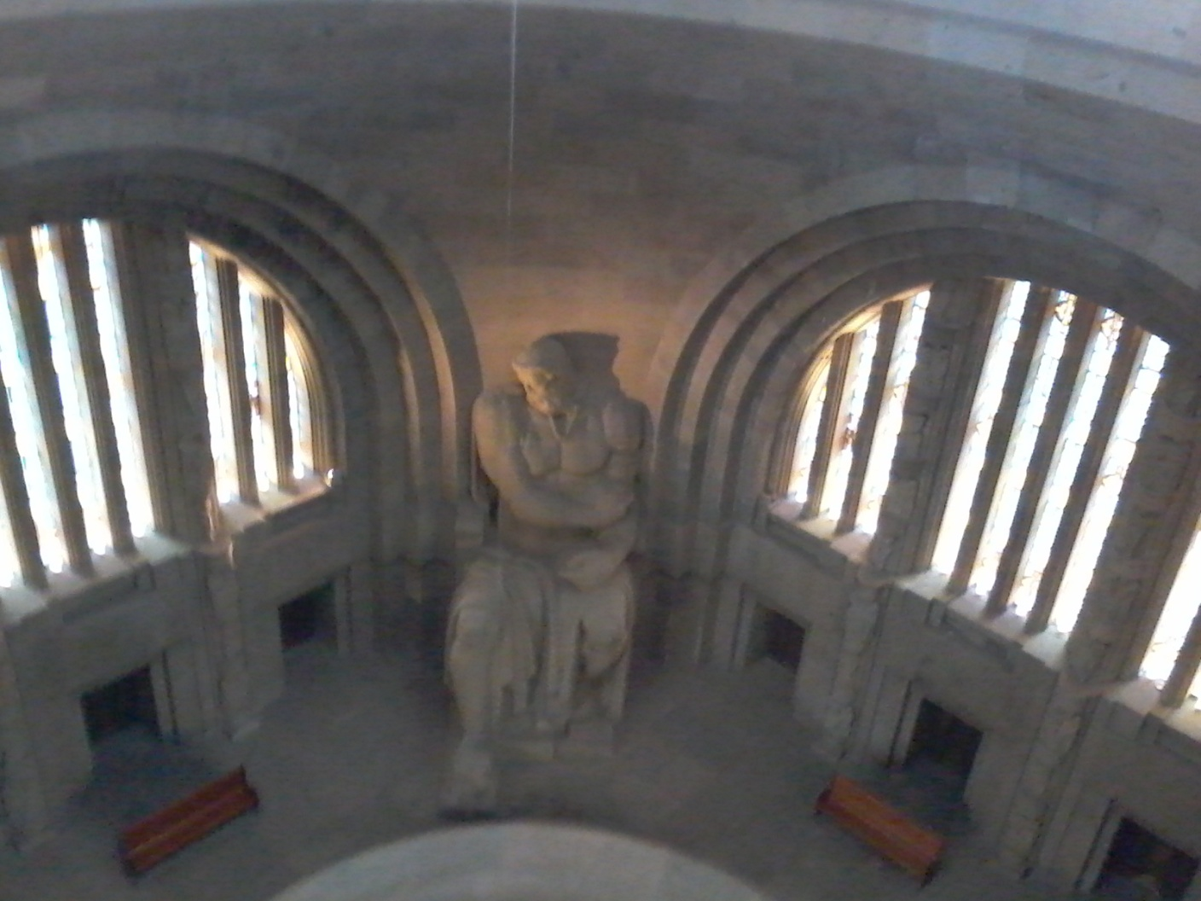
Wnętrze Pomnika Bitwy Narodów

Slide 42
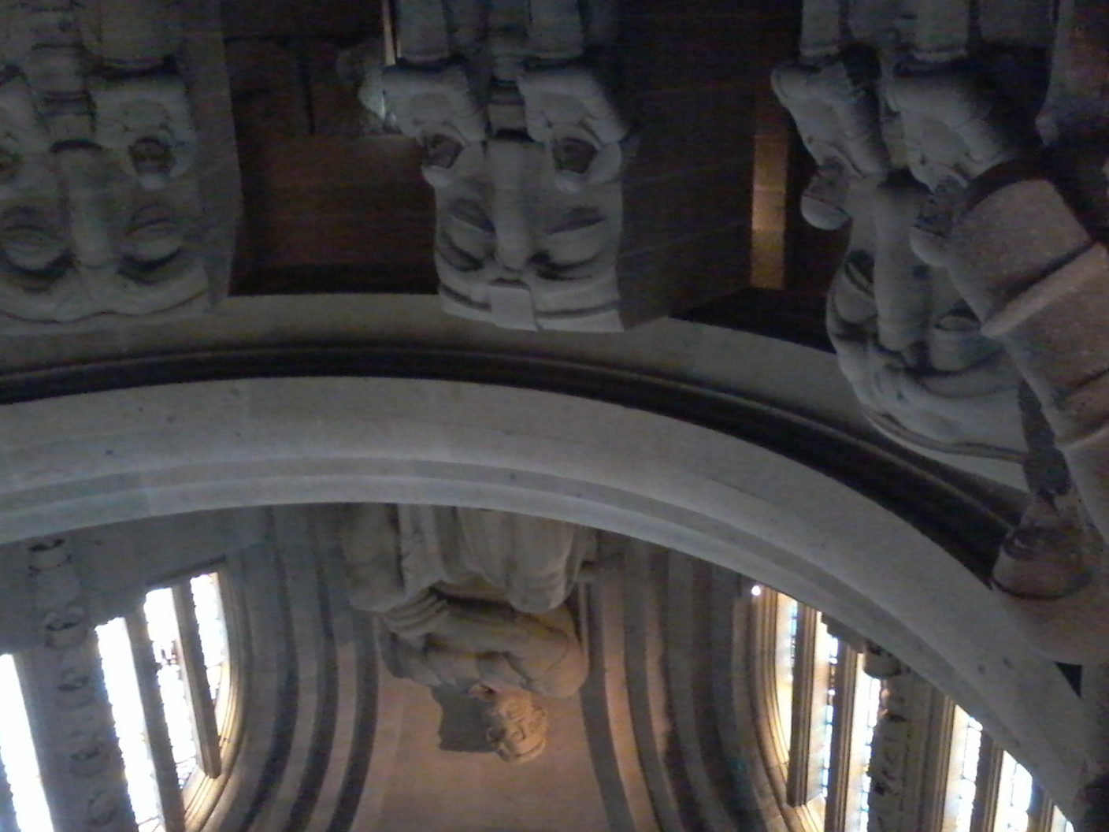
Wnętrze Pomnika Bitwy Narodów

Slide 43
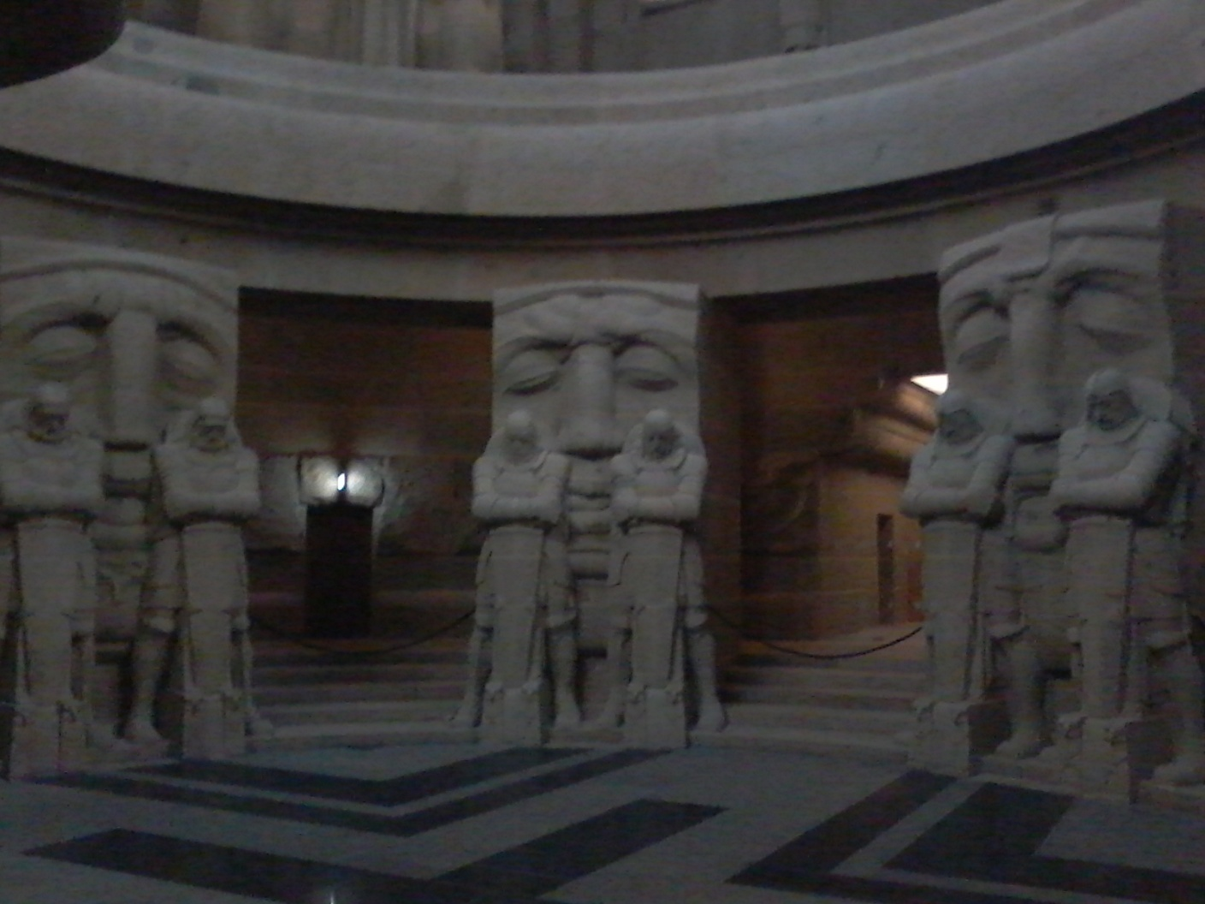
Wnętrze Pomnika Bitwy Narodów

Slide 44
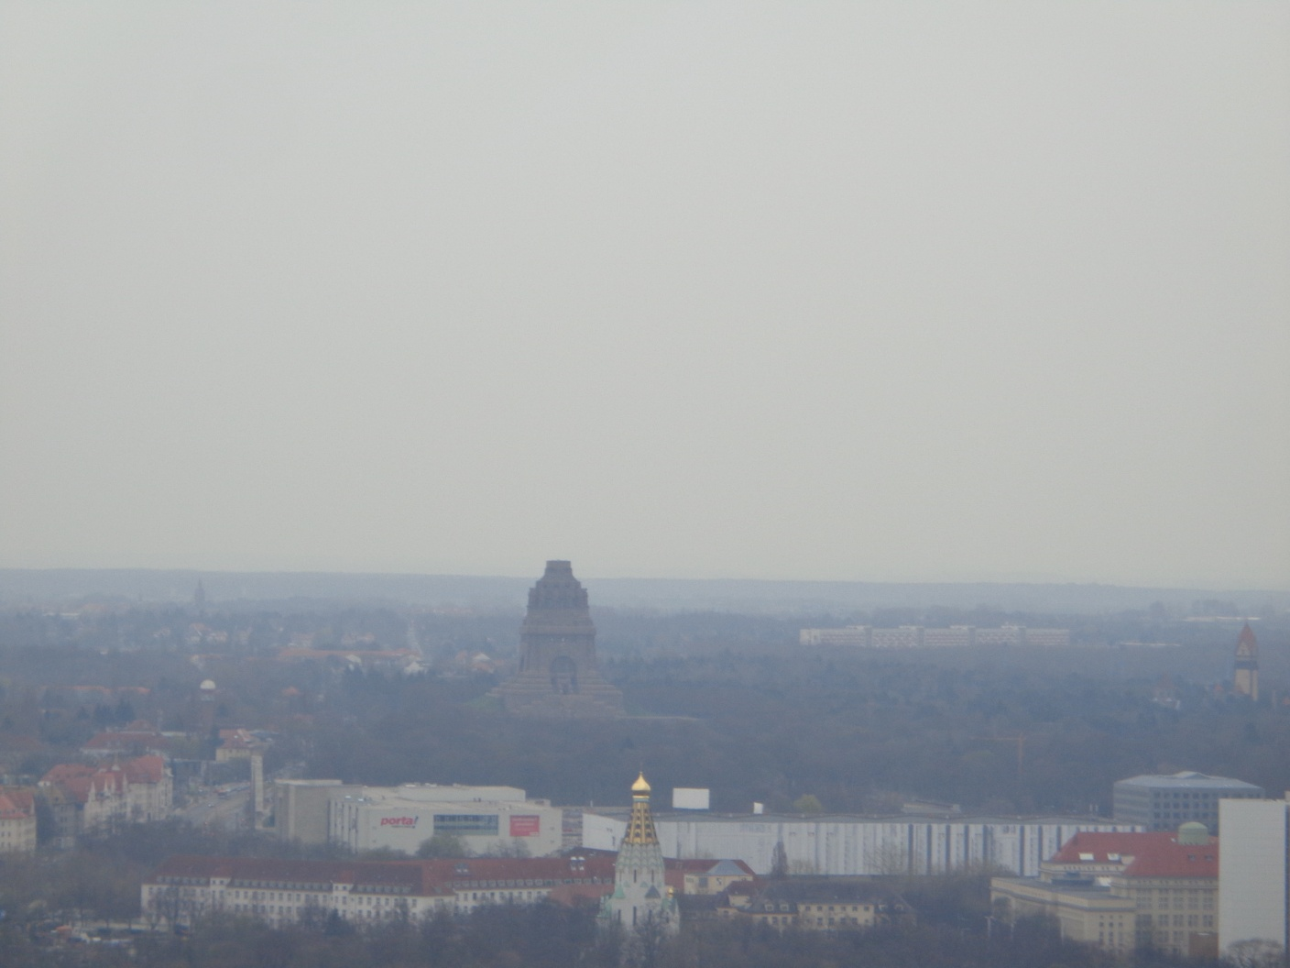
Pomnik Bitwy Narodów
– widok ze Schkeuditz

Slide 45
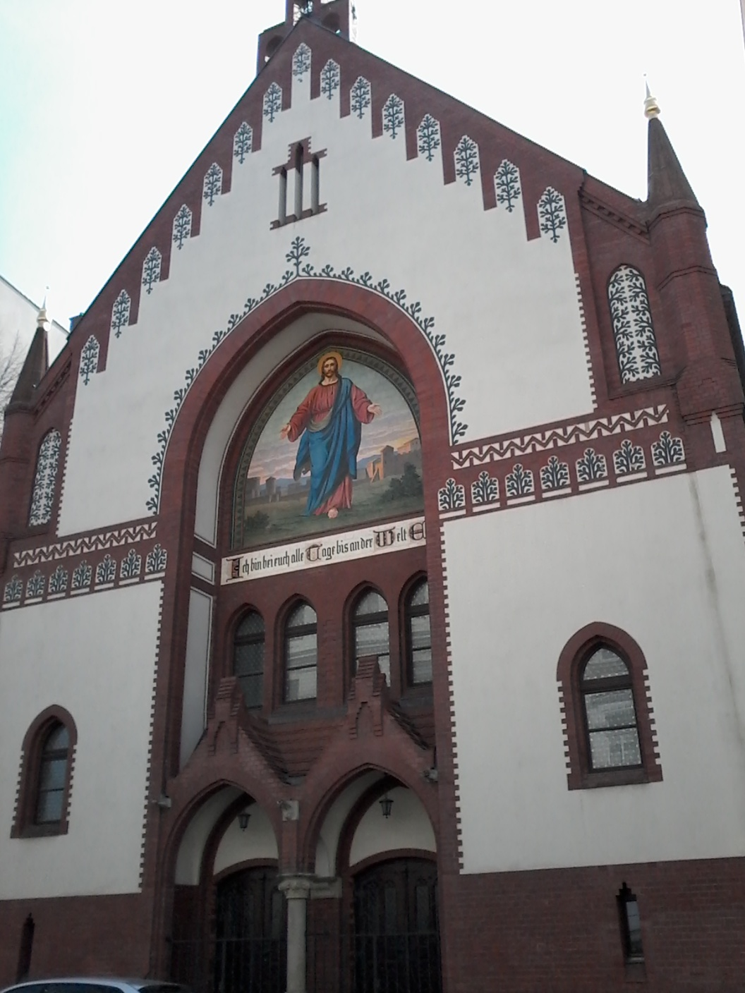
Lipsk – stary kościół katolicki

Slide 46
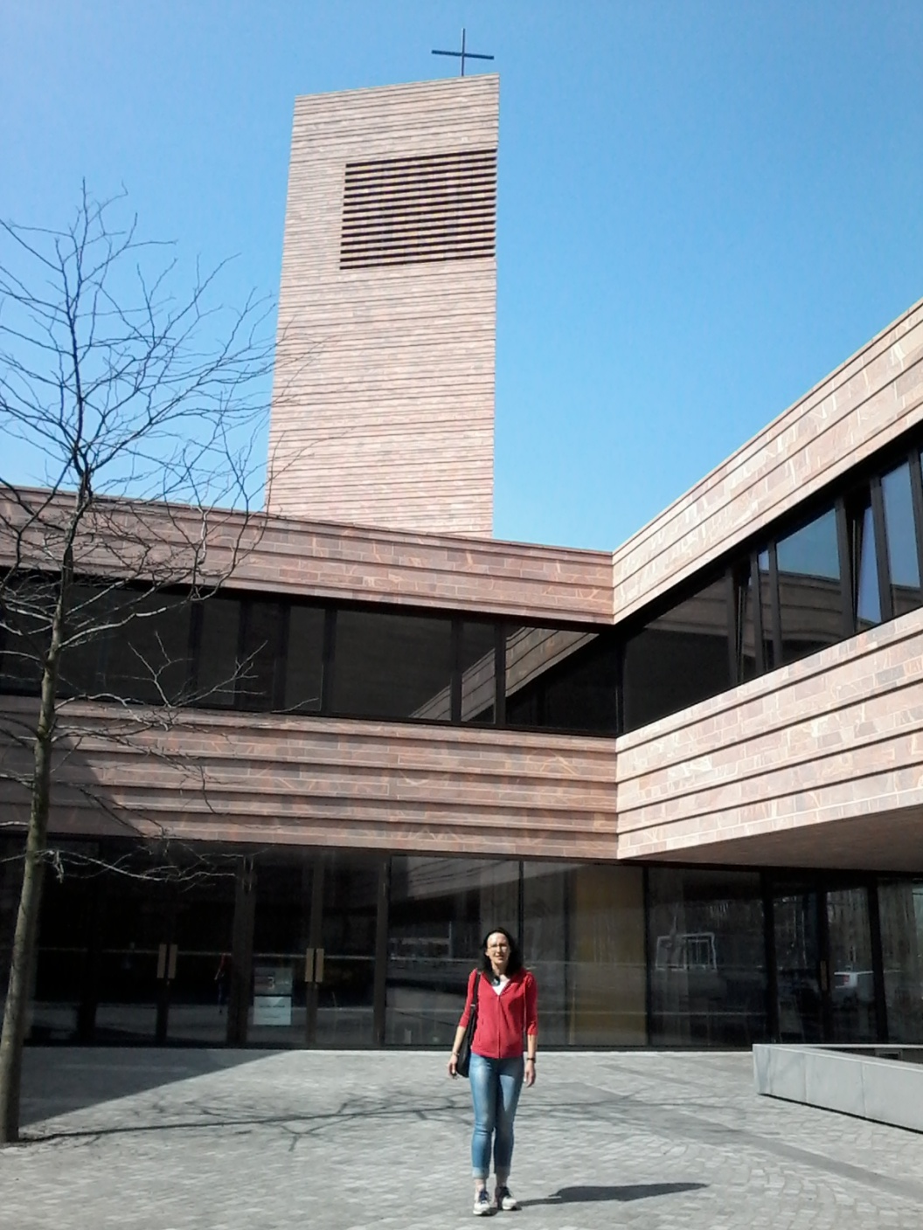
Lipsk – nowy kościół katolicki

Slide 47
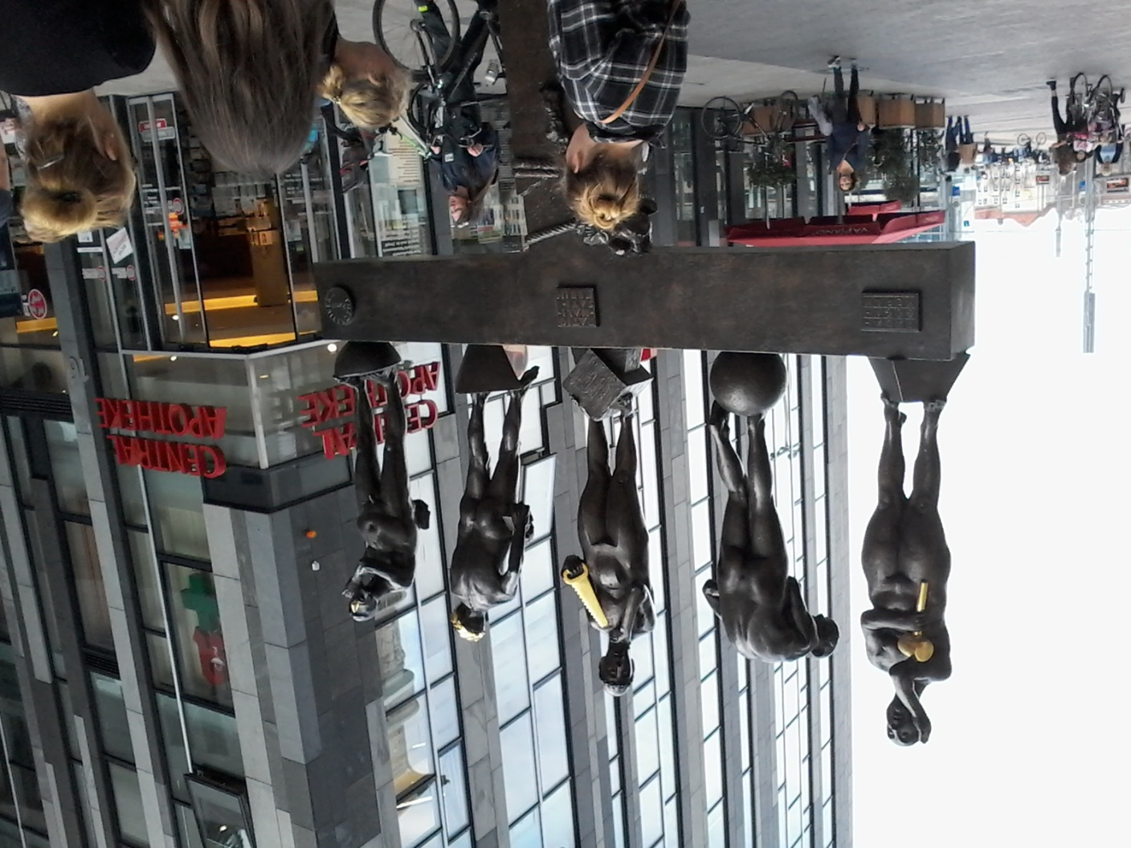
Centrum miasta Lipsk

Slide 48
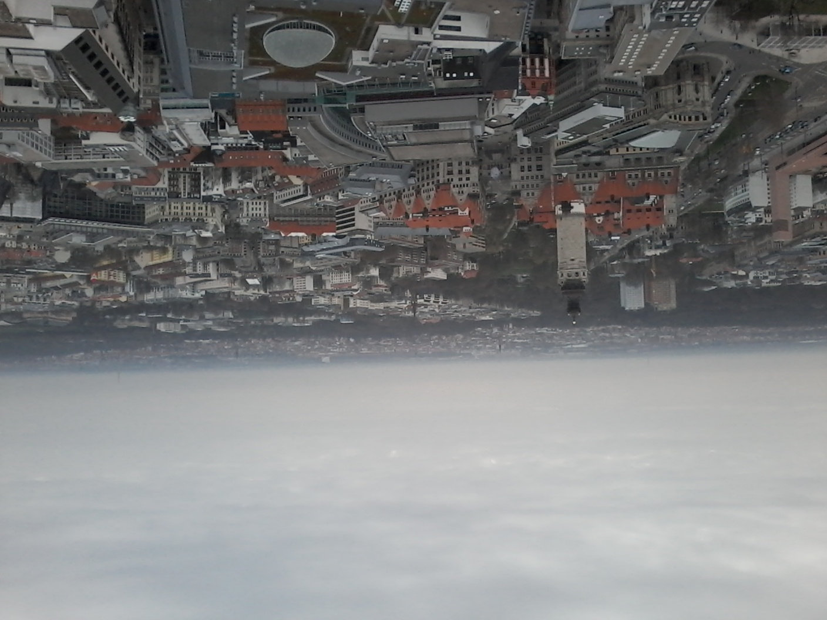
Panorama Lipska z wieży widokowej

Slide 49
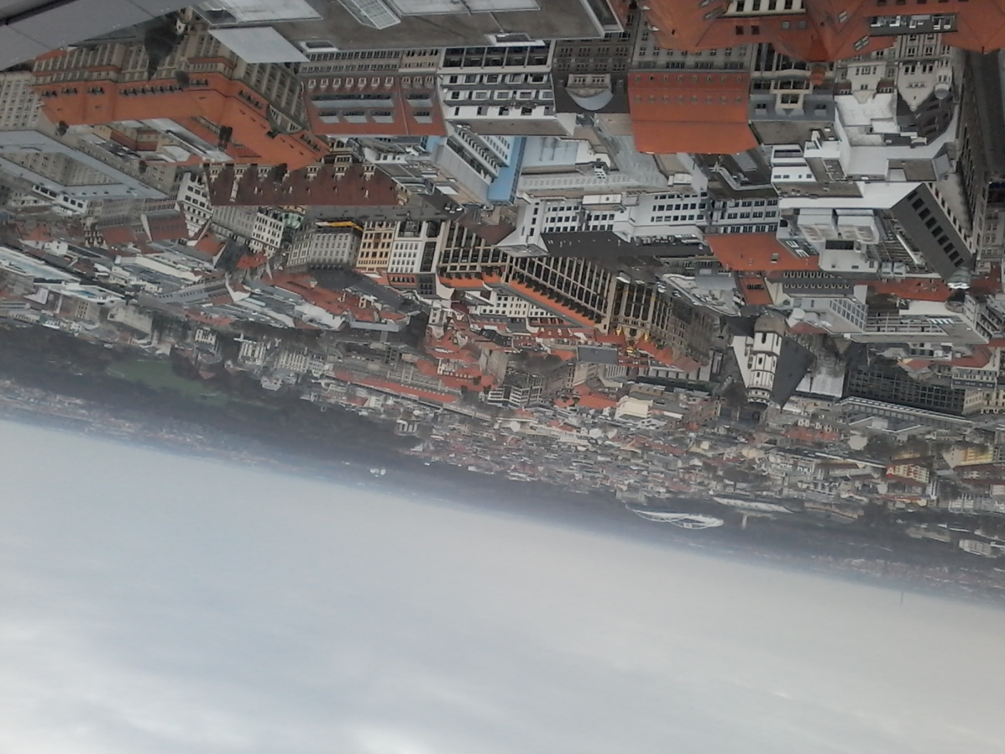
Panorama Lipska z wieży widokowej

Slide 50
Berlin – Bundeshauptstadt der Bundesrepublik Deutschland
Największe miasto Niemiec, na prawach kraju związkowego. Zajmuje powierzchnię ok. 892 km², zamieszkuje je 3,4 mln osób. Jest trzecim co do wielkości (po Londynie i Paryżu) miastem w Unii Europejskiej. Położony jest nad rzeką Sprewą i Hawelą oraz ich dopływami.

Slide 51
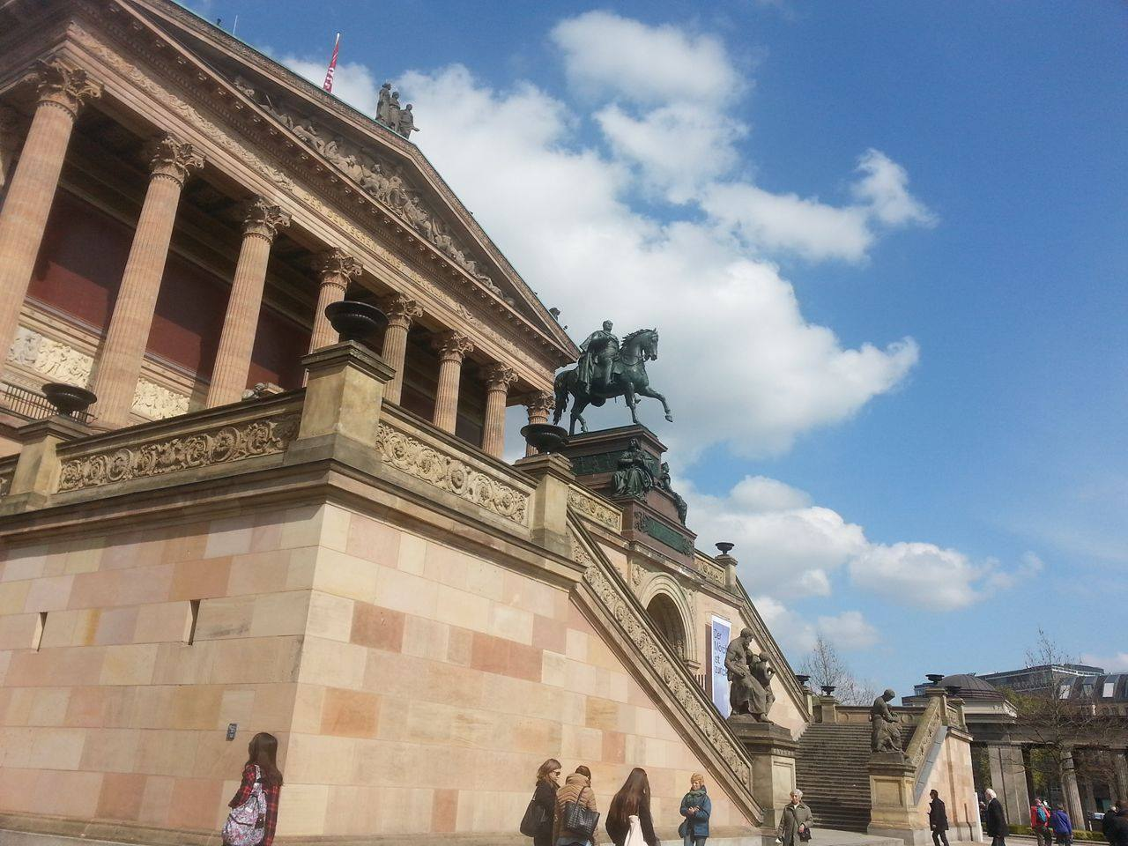
Muzeum Egipskie w Berlinie

Slide 52
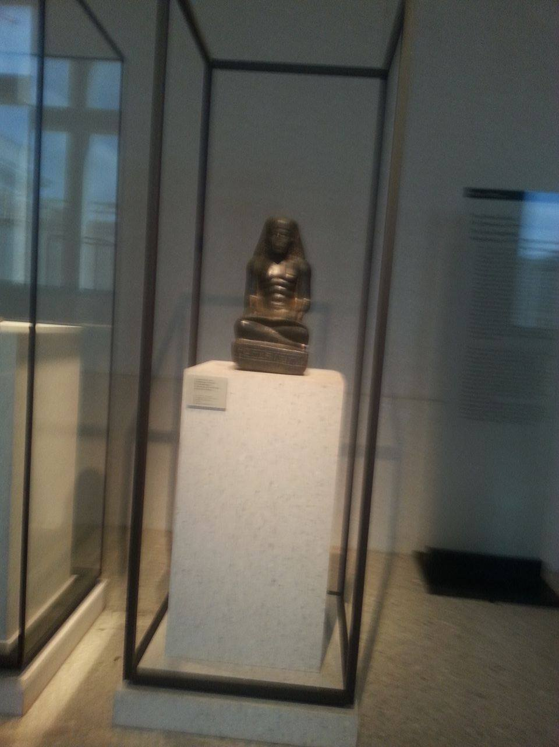
Muzeum Egipskie w Berlinie

Slide 53
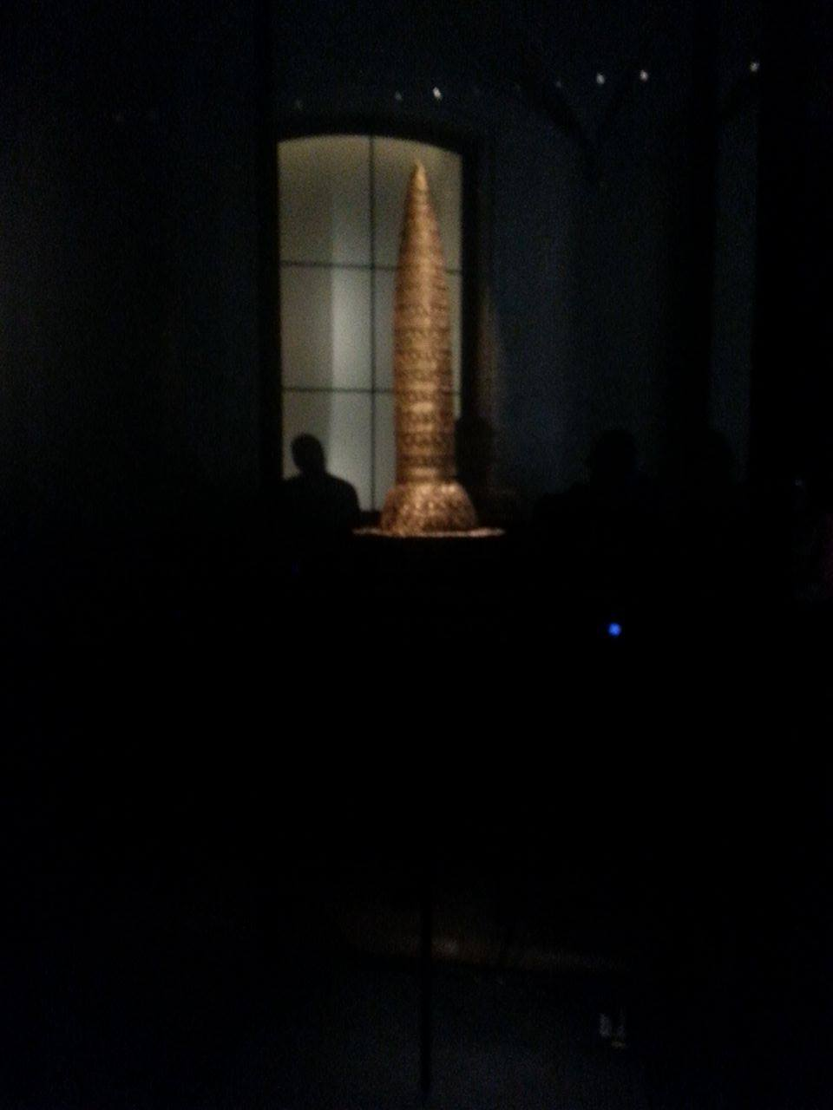
Muzeum Egipskie w Berlinie –
Berliński „"Goldhut„ (…„Złoty kapelusz”).

Slide 54
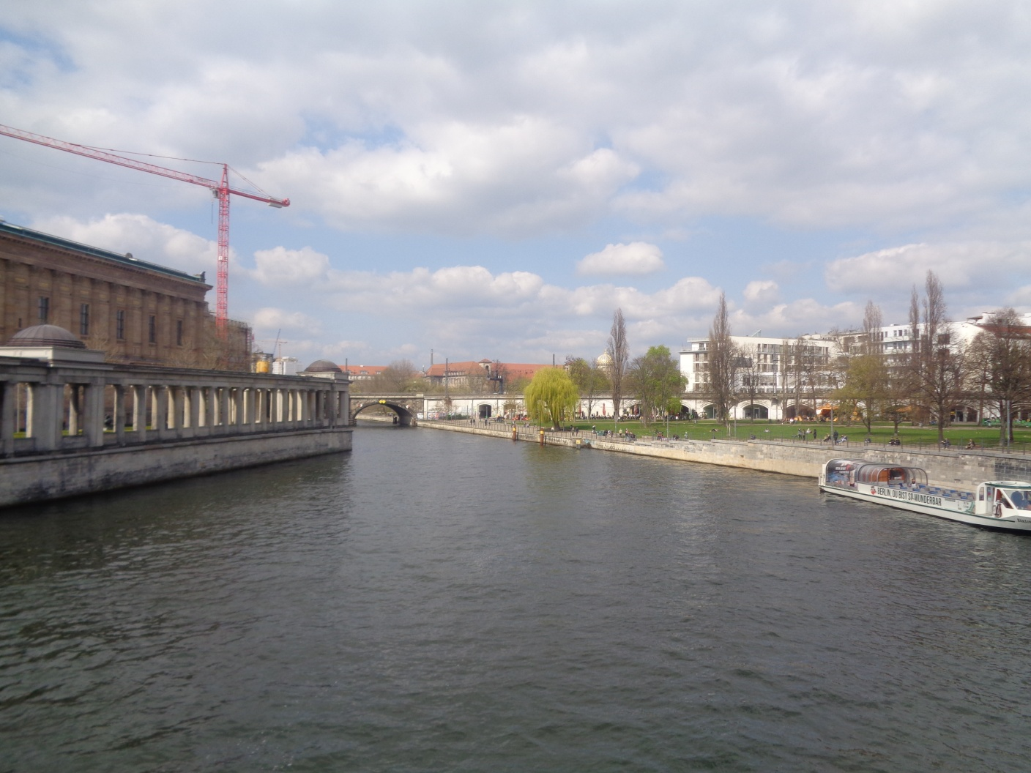
Sprewa - Berlin

Slide 55
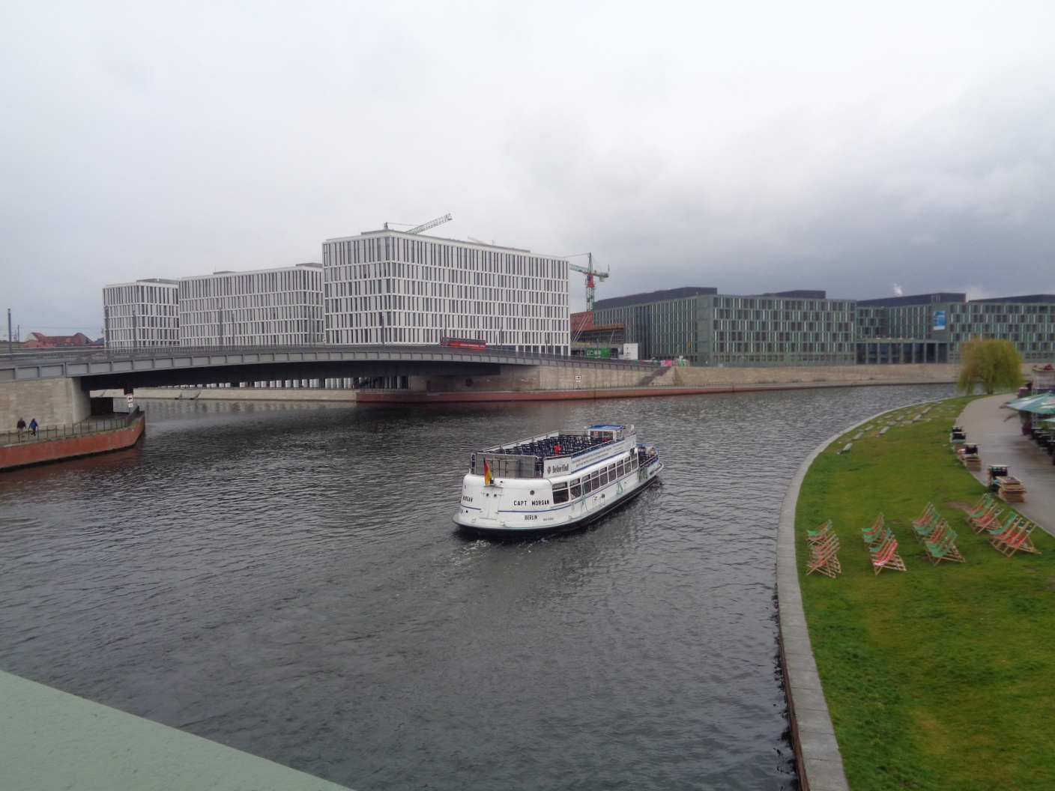
Sprewa - Berlin

Slide 56

Urząd Kanclerza Niemiec

Slide 57

Pałac Prezydenta Niemiec

Slide 58

Berliner Dom – ewangelicka katedra

Slide 59

Reichstagsgebäude

Slide 60

Reichstagsgebäude

Slide 61

Pomnik Zwycięstwa

Slide 62

Brama Brandenburska

Slide 63

Kunstgewerbe Museum

Slide 64


Kunstgewerbe Museum

Slide 65


Muzeum Figur Woskowych

Slide 66


Muzeum Figur Woskowych

Slide 67


Muzeum Figur Woskowych

Slide 68


Muzeum Figur Woskowych

Slide 69


Muzeum Figur Woskowych
The Beatles
Michael Jackson

Slide 70

Centrum Sony

Slide 71

Panorama Berlina

Slide 72
Dziękujemy
za uwagę!
Uczestnicy projektu p.t.„Mobilność uczniów technikum usług fryzjerskich
i technikum budownictwa – kluczem do sukcesu zawodowego”,
z klas II i III technikum usług fryzjerskich i technikum budownictwa
w ZSP nr 2 w Końskich

